Slide 1
отчет ХРОМТАУСКОЙ ГИМНАЗИИ № 2
ЗА 2016-2017 УЧЕБНЫЙ ГОД
Акказиева Г.К., зав.библиотекой ХГ №2

Slide 2
РАБОТА НА АБоНЕМЕНТе
Как нужно вести себя в библиотеке?
-В библиотеке нужно соблюдать порядок.
-Быть вежливым, громко не разговаривать.
-Войдя, надо поздороваться с библиотекарем, а получив книгу, обязательно сказать спасибо.
-Ясно, четко, кратко, быстро назвать автора и название книги.
-Возвращай полученную книгу обязательно в указанный в ней срок – 10 дней.

Slide 3
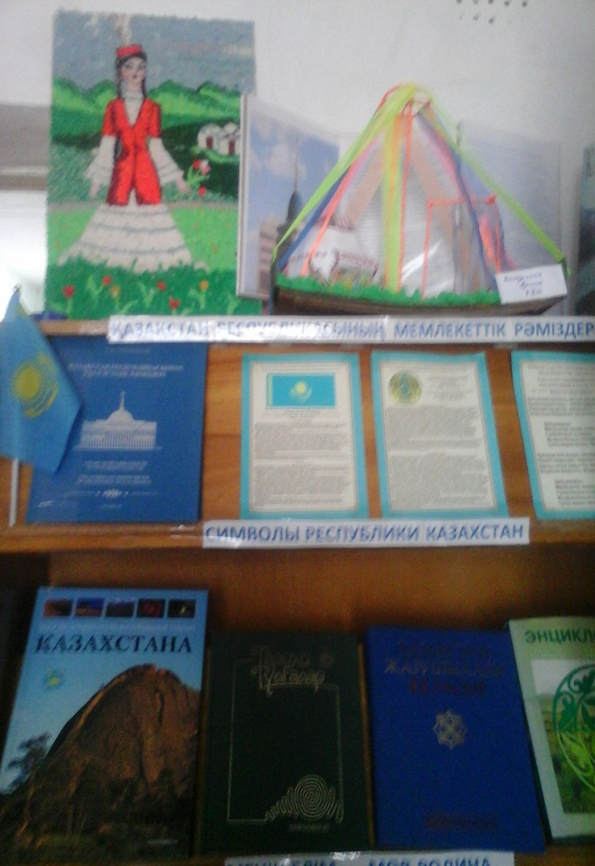
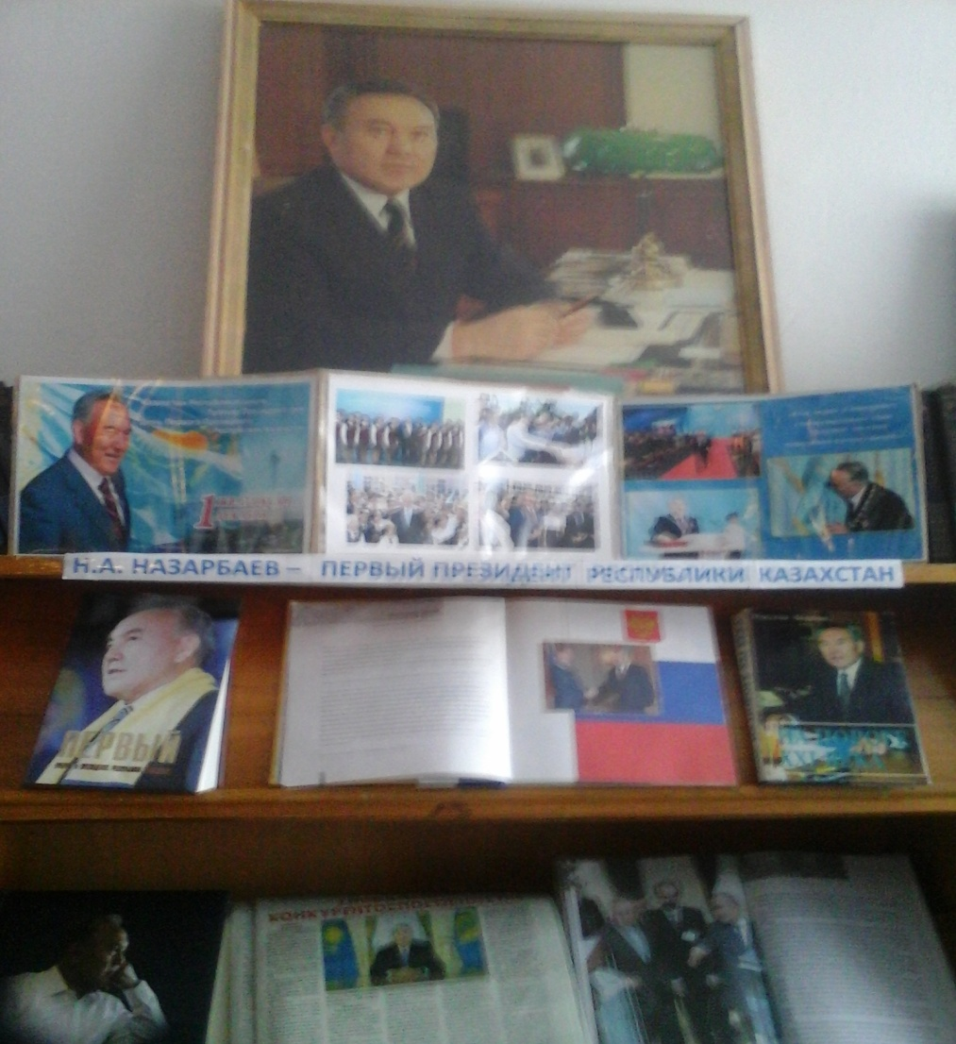
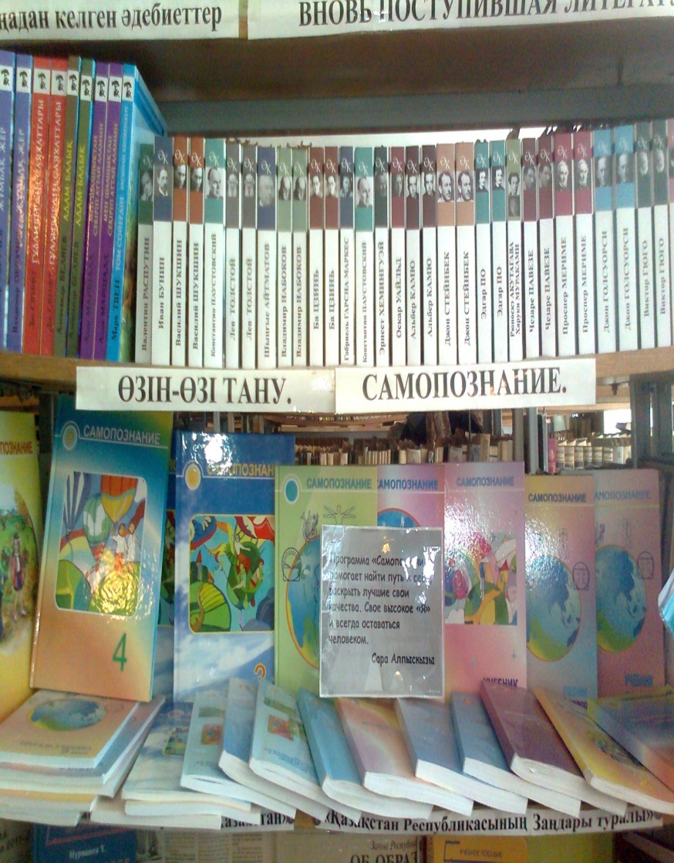
Постоянные выставки

Slide 4
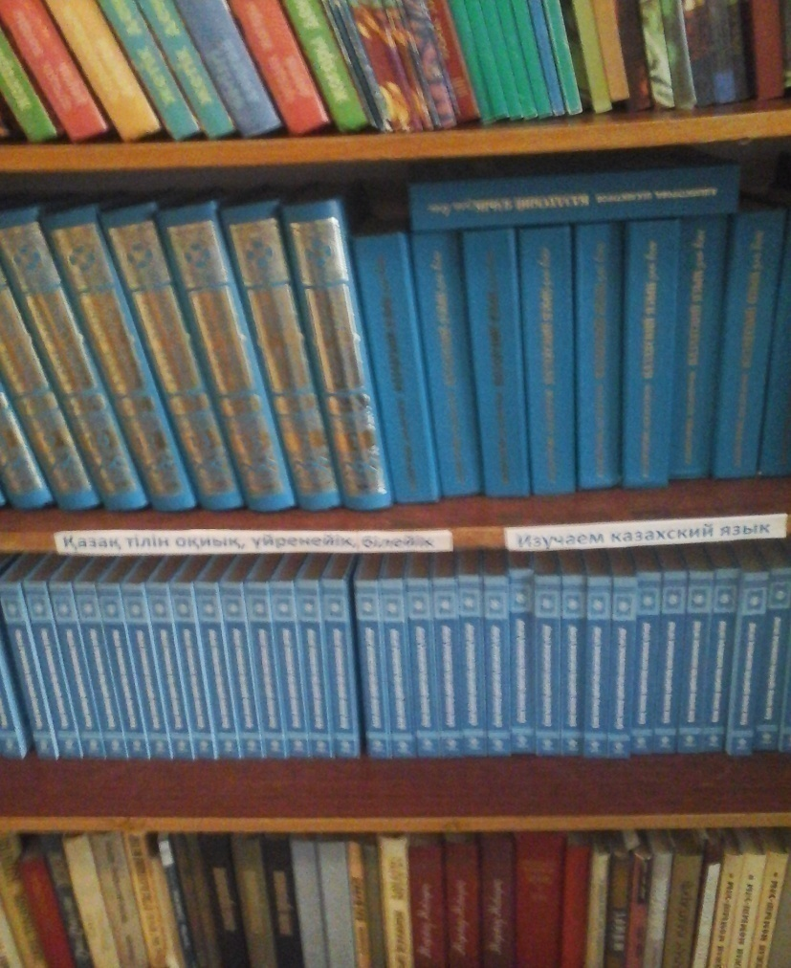
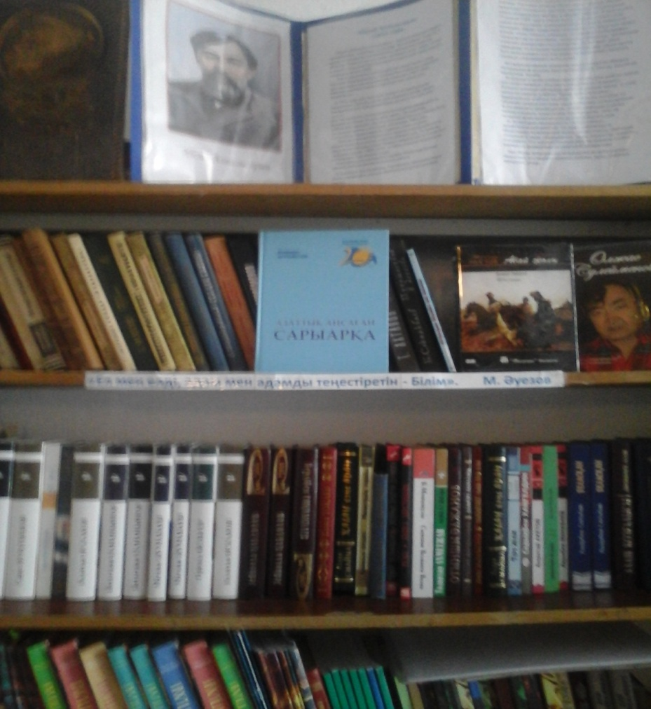
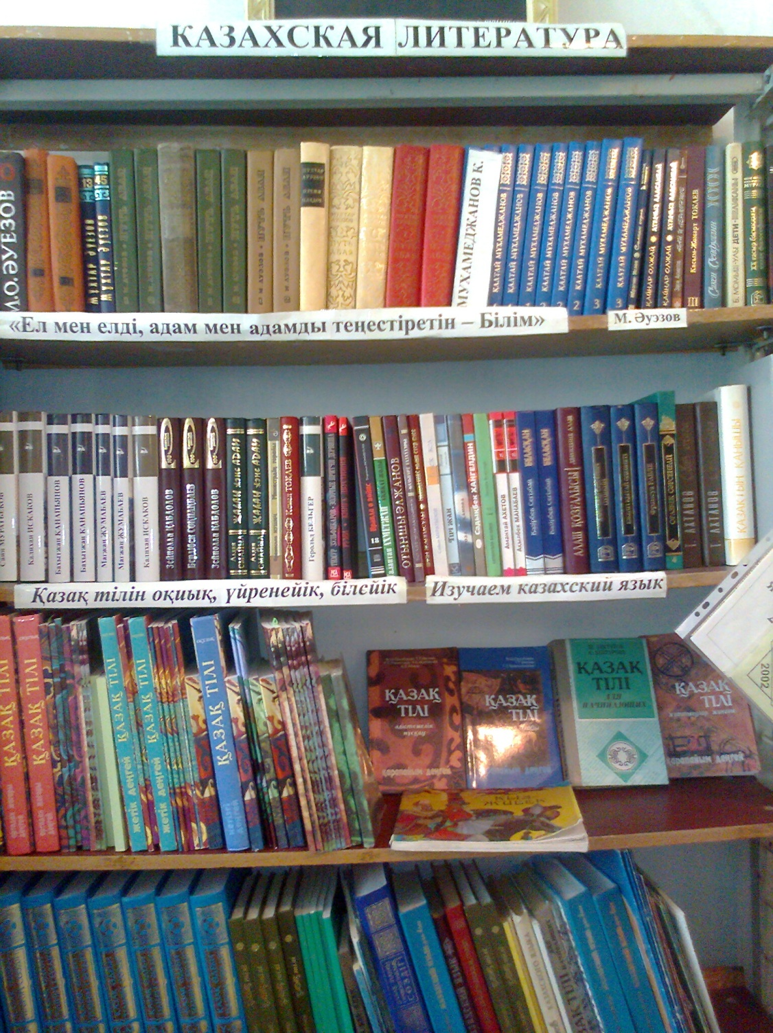
«Қазақ тілің оқиық, үйренейік, білейік...»

Slide 5
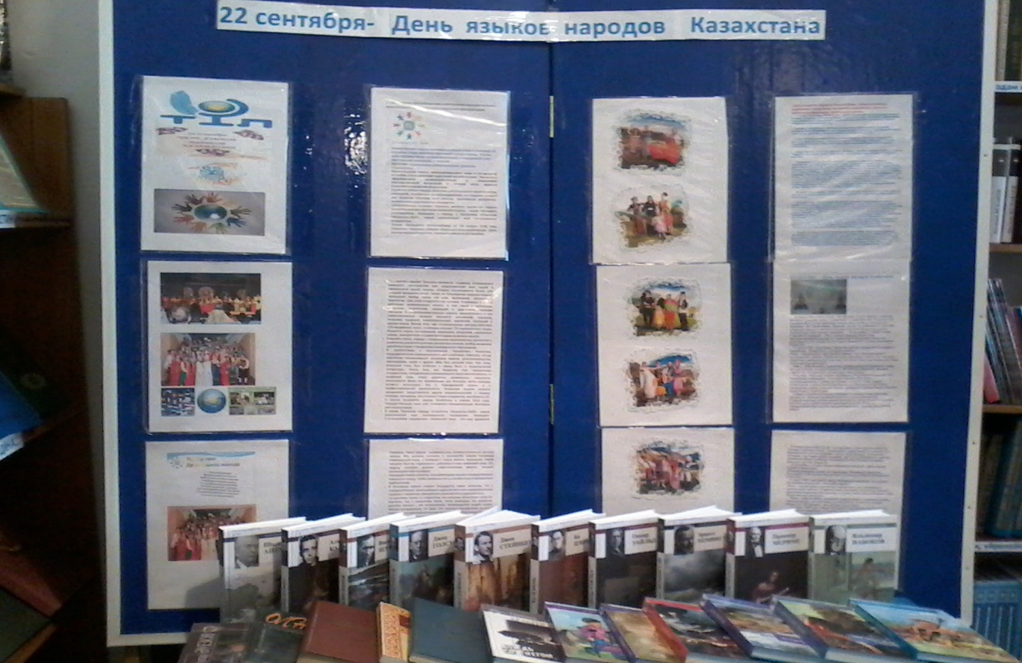
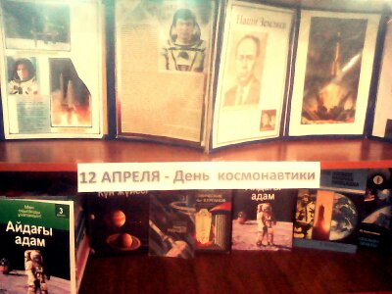
ВЫСТАВКИ К ЗНАМЕНАТЕЛЬНЫМ ДАТАМ

Slide 6
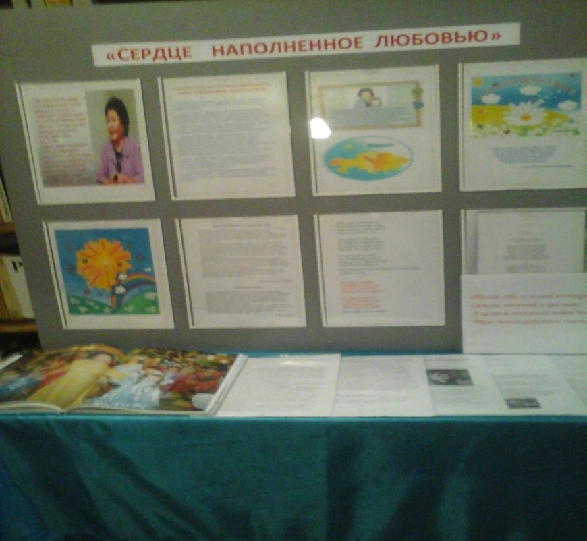
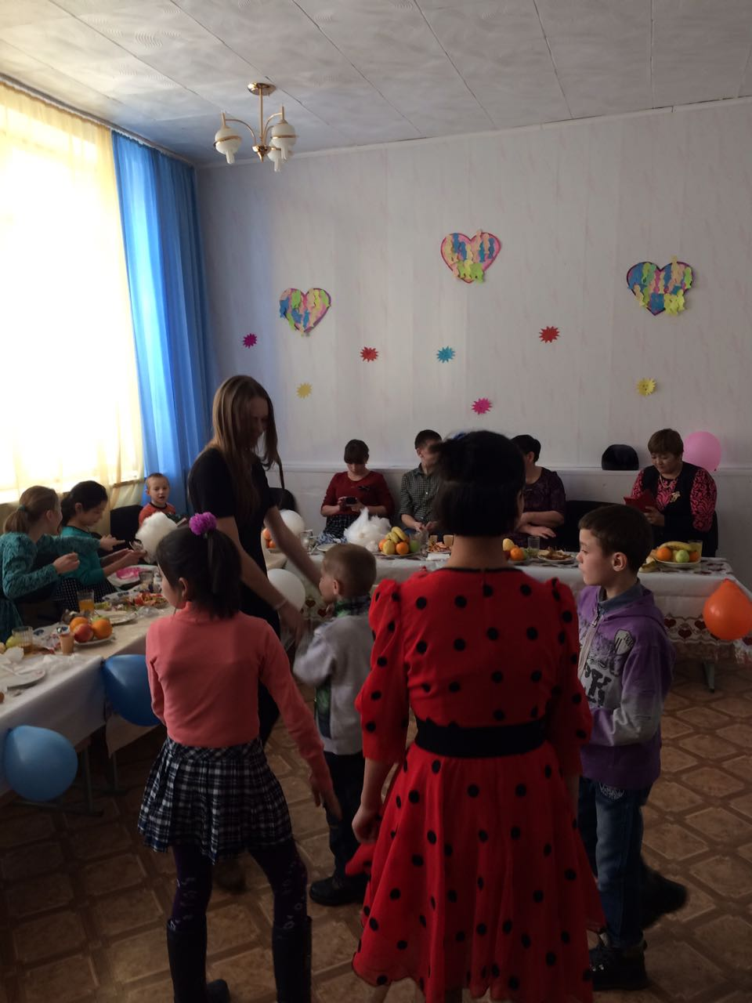
Было оказано содействие Соц.педагогу и психологу гимназии в проведении мероприятии к «неделе самопознания», оформлена выставка о С.А.Назарбаевой.

Slide 7
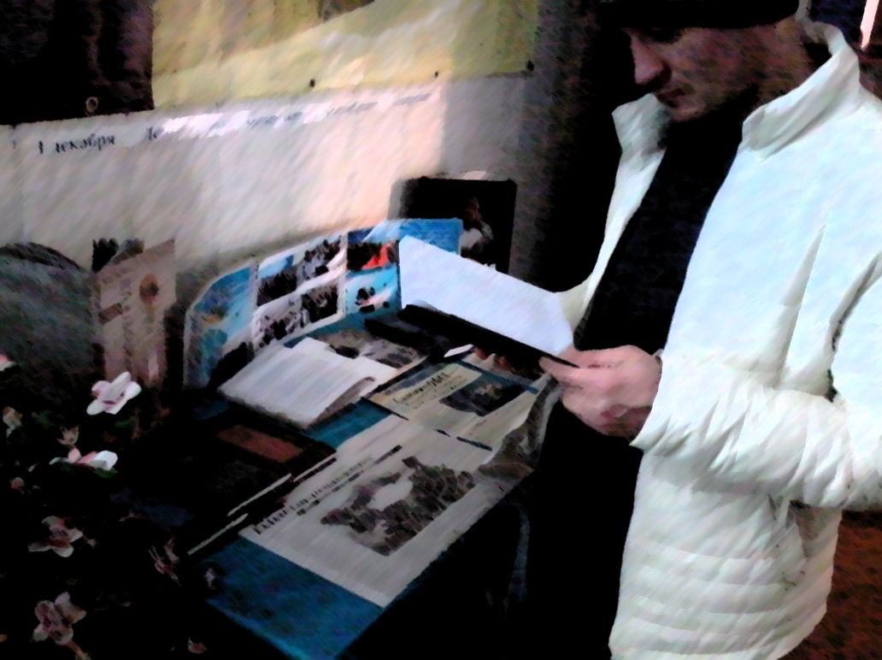
ВЫСТАВКА КО ДНЮ ПЕРВОГО ПРЕЗИДЕНТА РЕСПУБЛИКИ КАЗАХСТАН

Slide 8
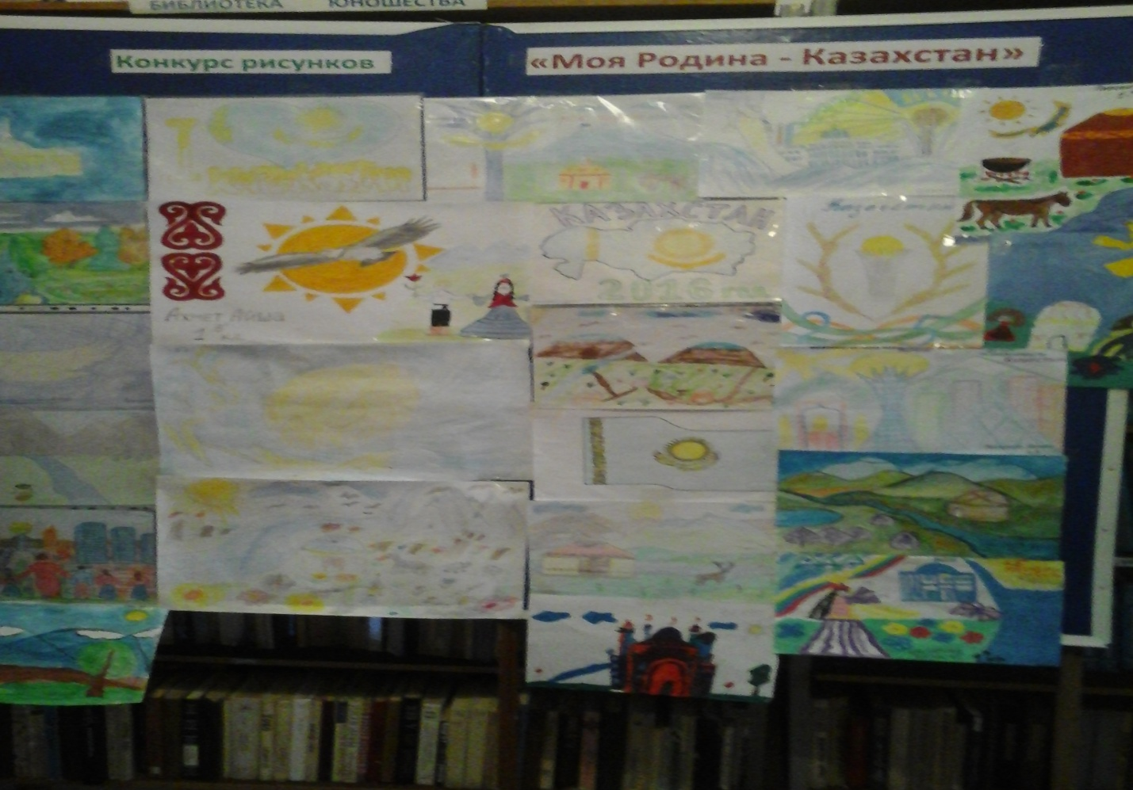
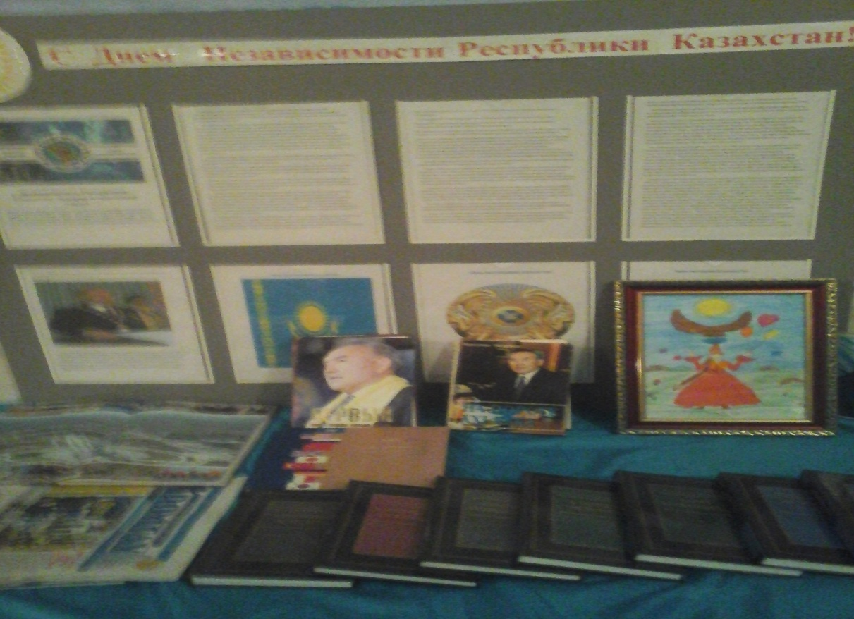
Выставки и конкурс рисунков «Моя родина - Казахстан», посвященные к 25-летию Республики Казахстан

Slide 9
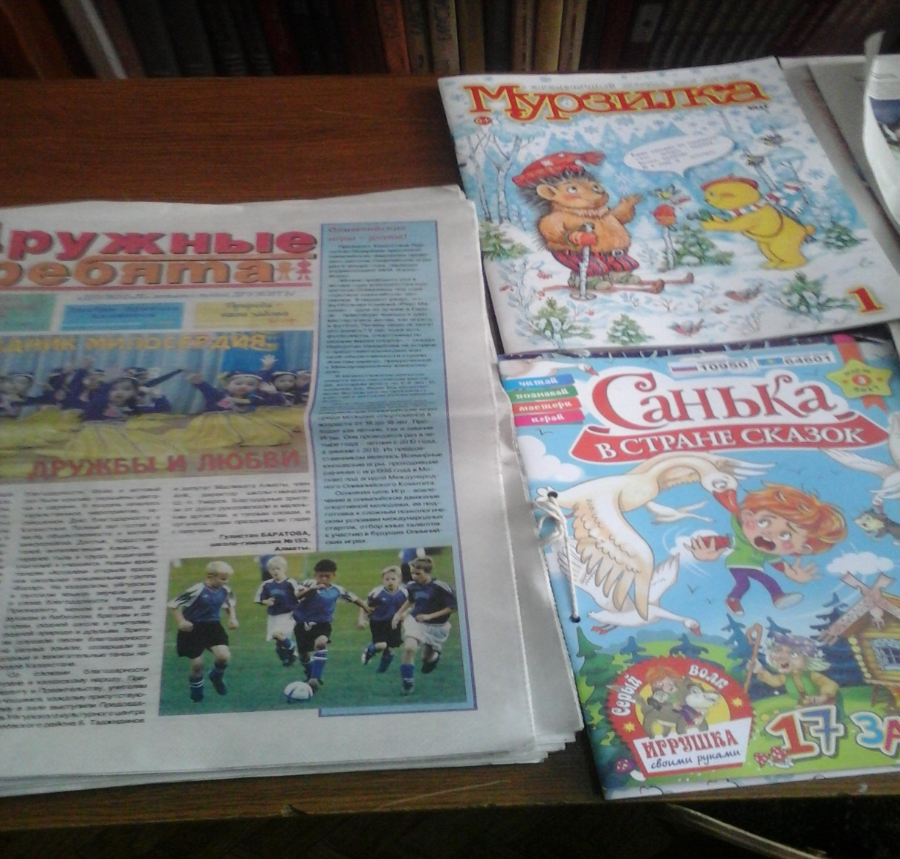
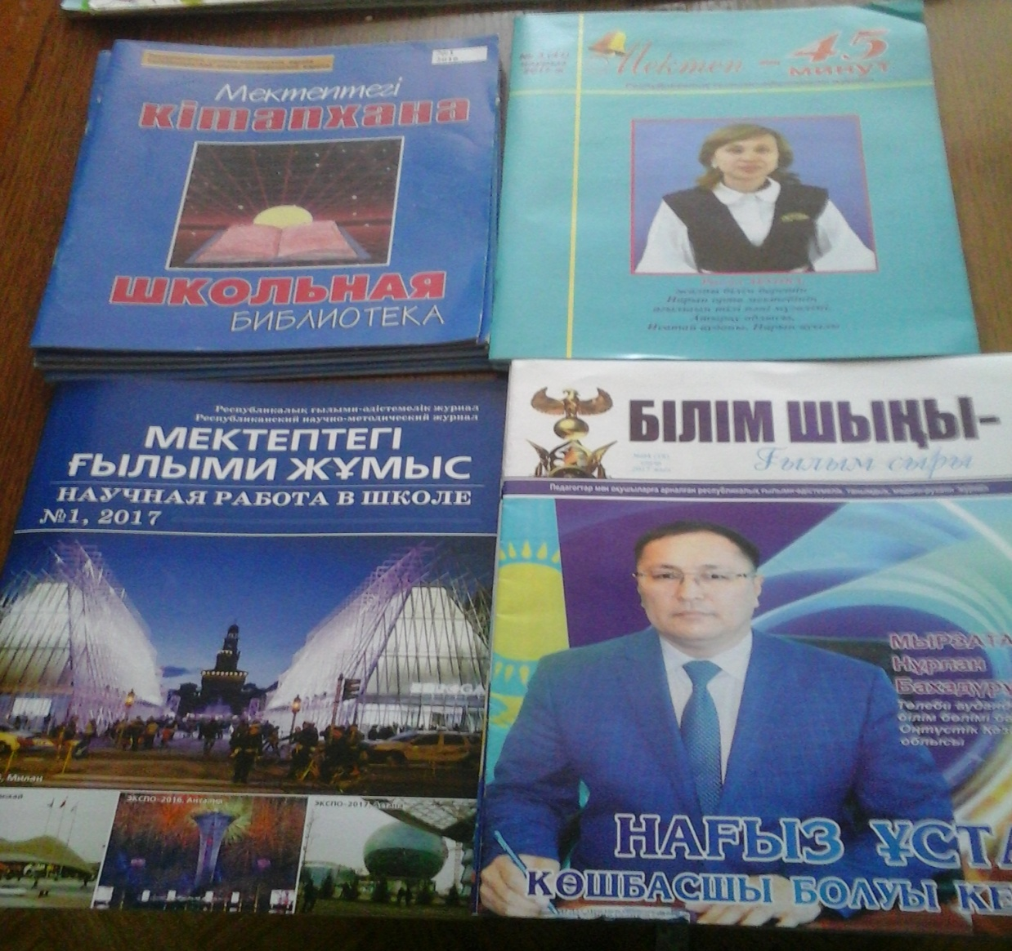
Ведется ежегодная подписка на детские и методические издания для преподавателей и учащихся гимназии

Slide 10
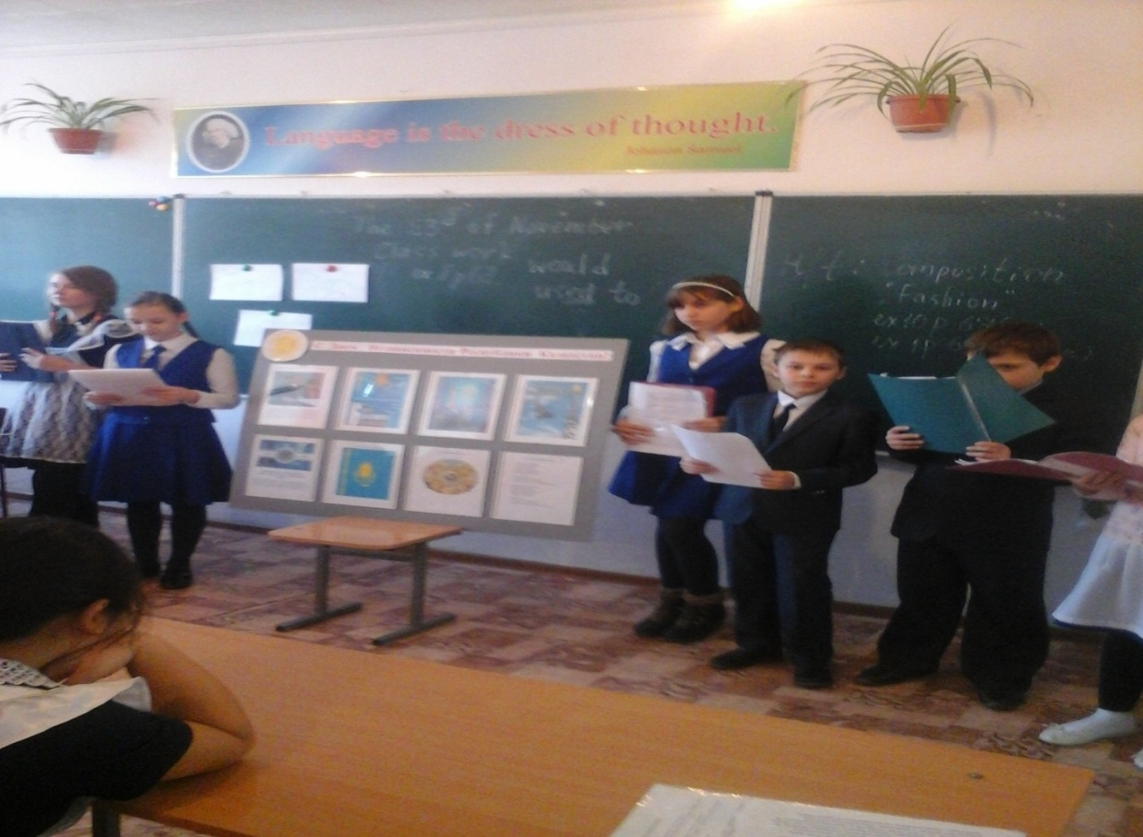
БИБЛИОТЕЧНЫЕ УРОКИ в 5-7 классах, ПОСВЯЩЕННЫЕ К 25-ЛЕТИЮ Независимости Республики Казахстан

Slide 11
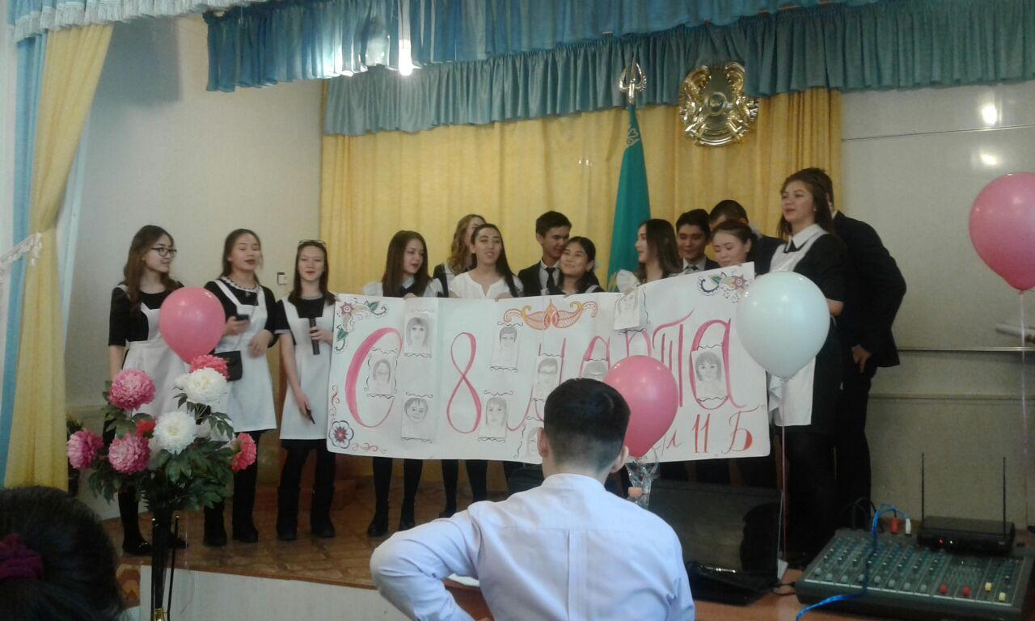
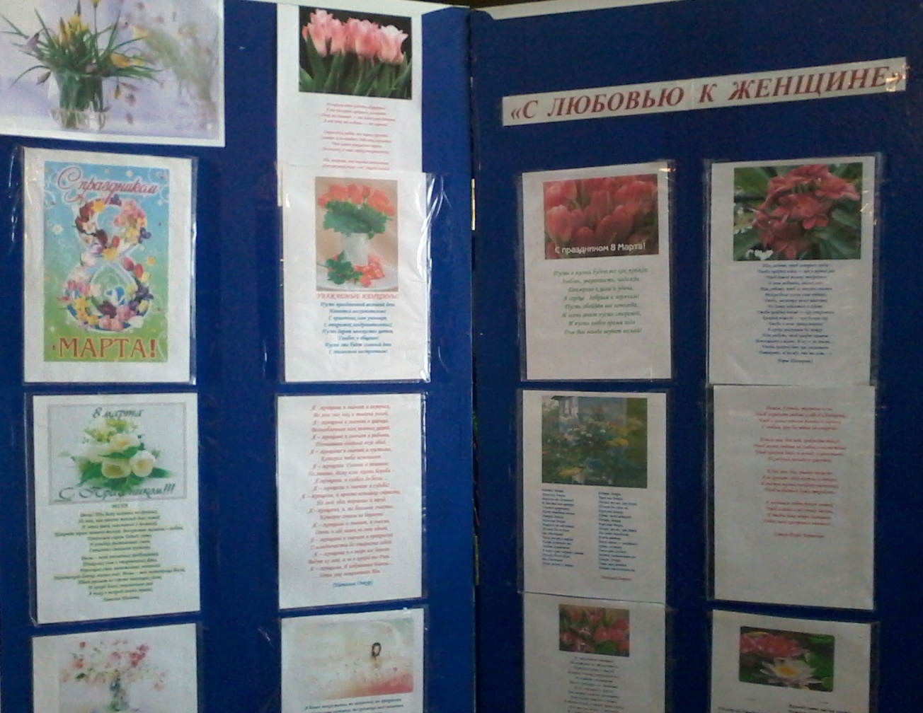
Мероприятие и выставка к международному женскому дню: «С любовью к женщине»

Slide 12
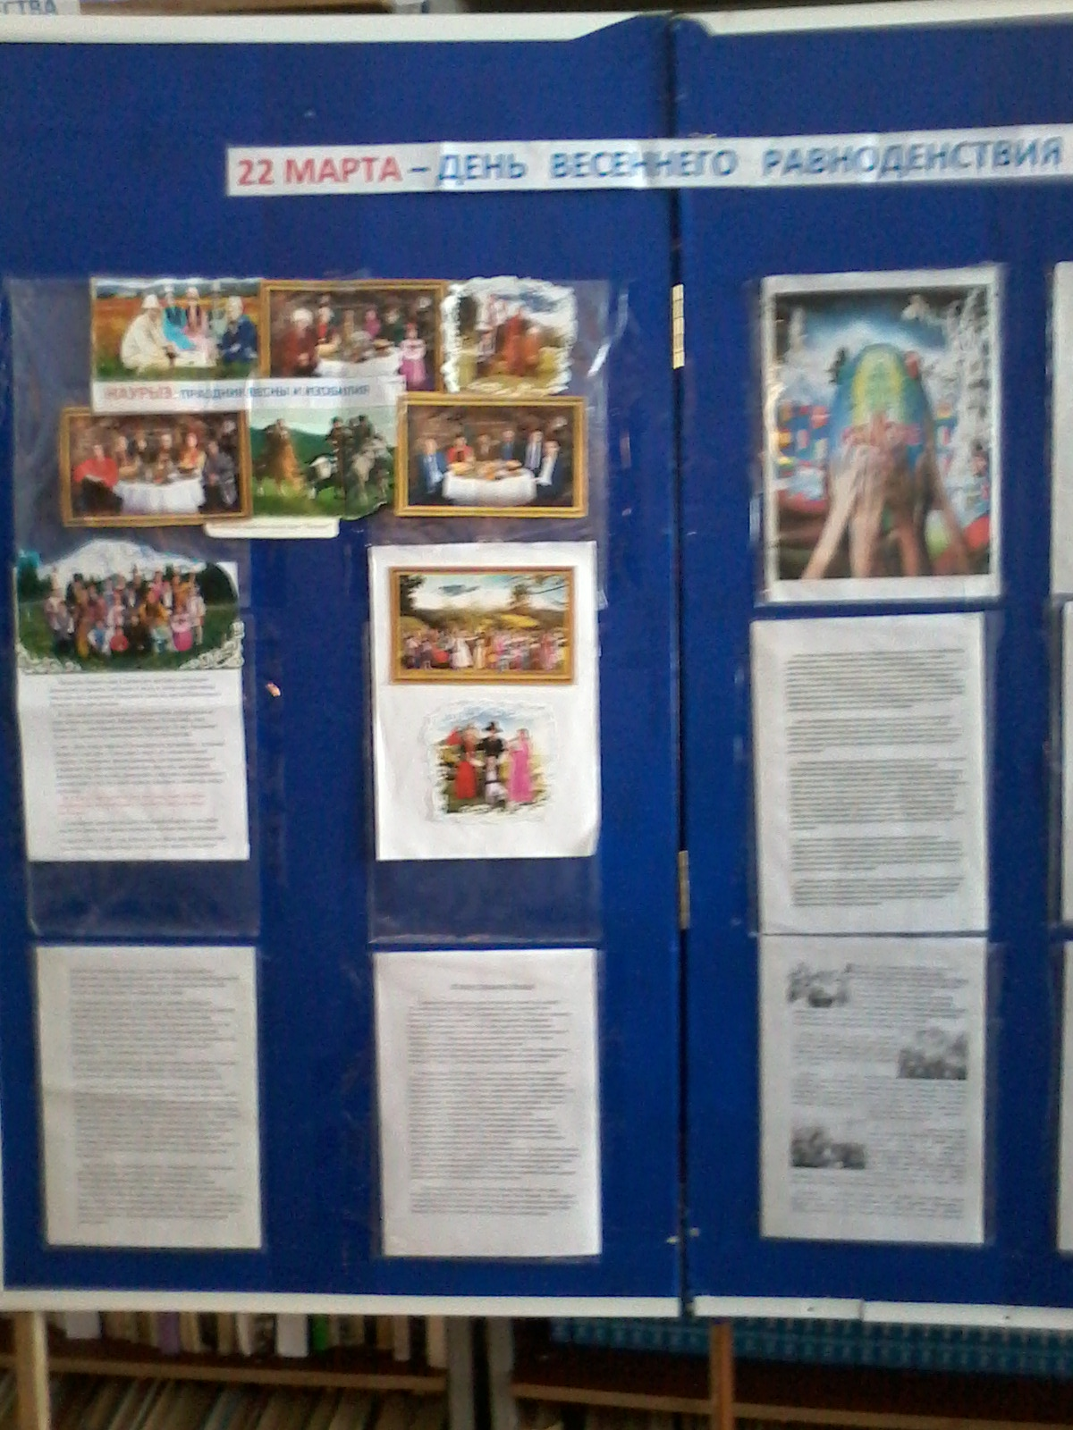
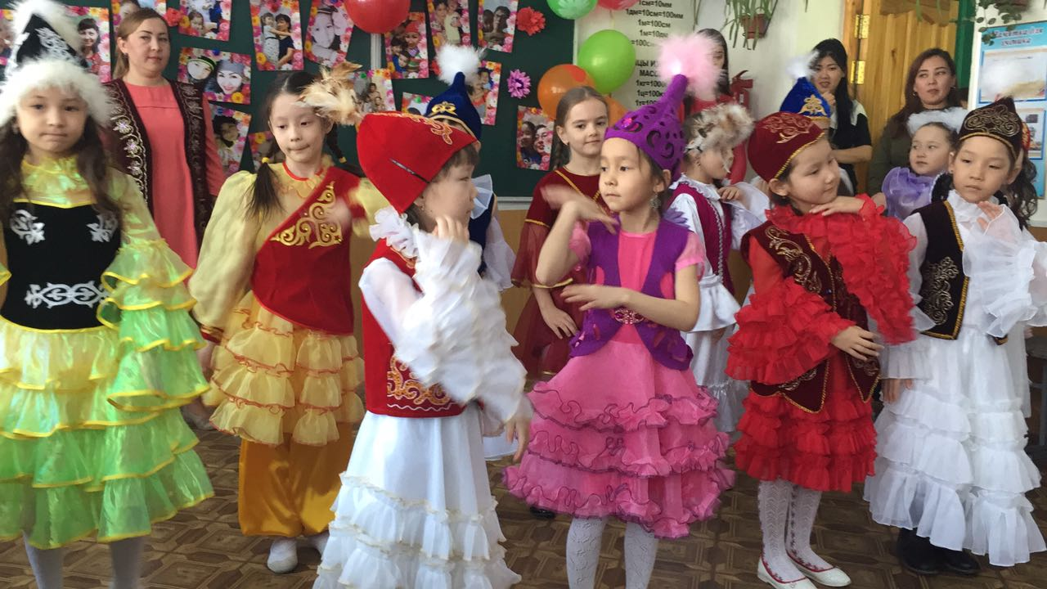
Иллюстрированная ВЫСТАВКА и мероприятие в 1 классах посвященное к ПРАЗДНИКУ Наурыз, «22 МАРТА – ДЕНЬ ВЕСЕННЕГО РАВНОДЕНСТВИЯ»

Slide 13
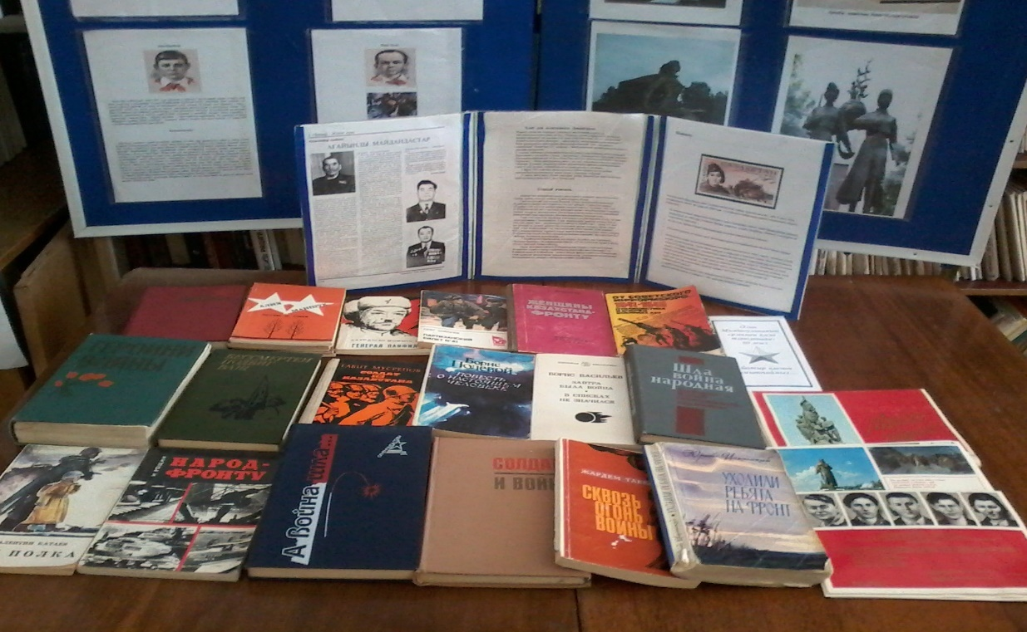
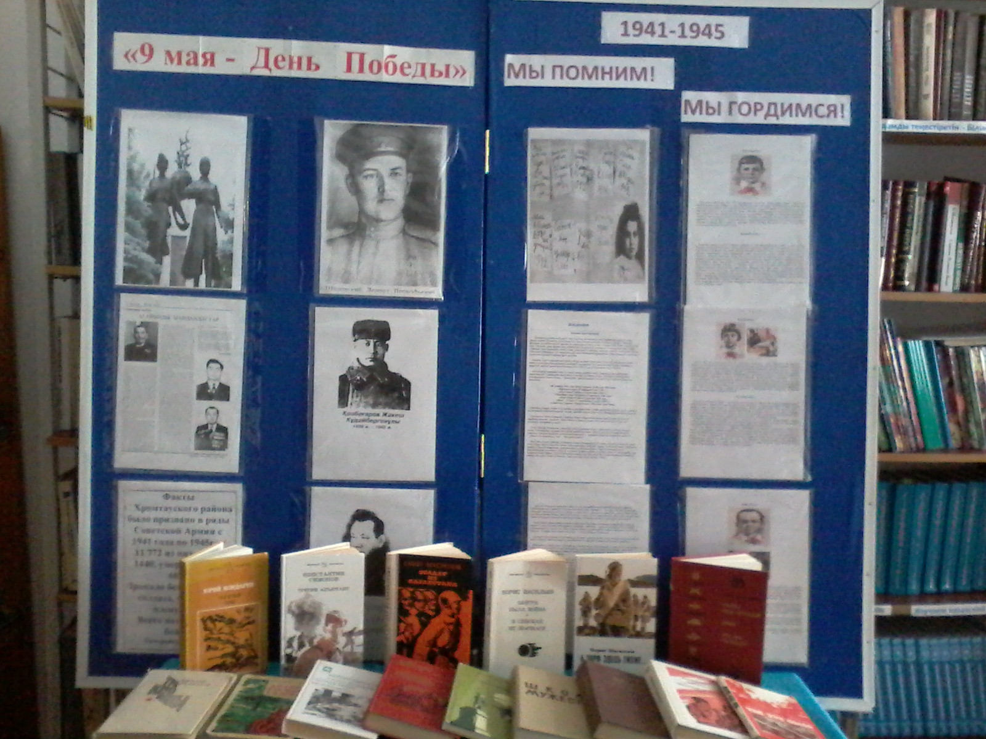
Выставка ко дню Победы в великой отечественной войне: «Мы помним! Мы гордимся!»

Slide 14
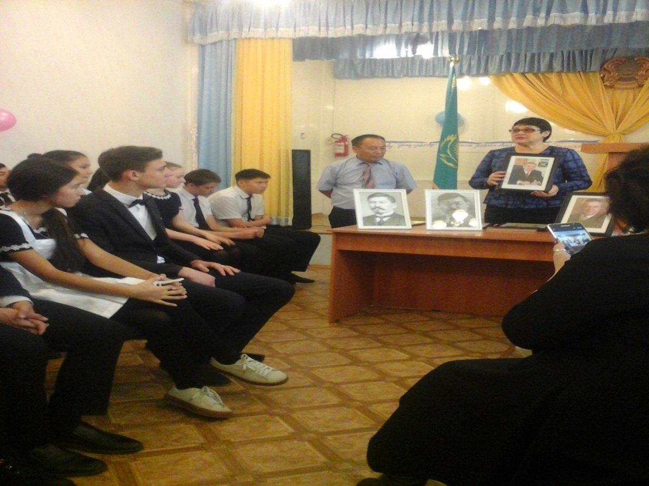
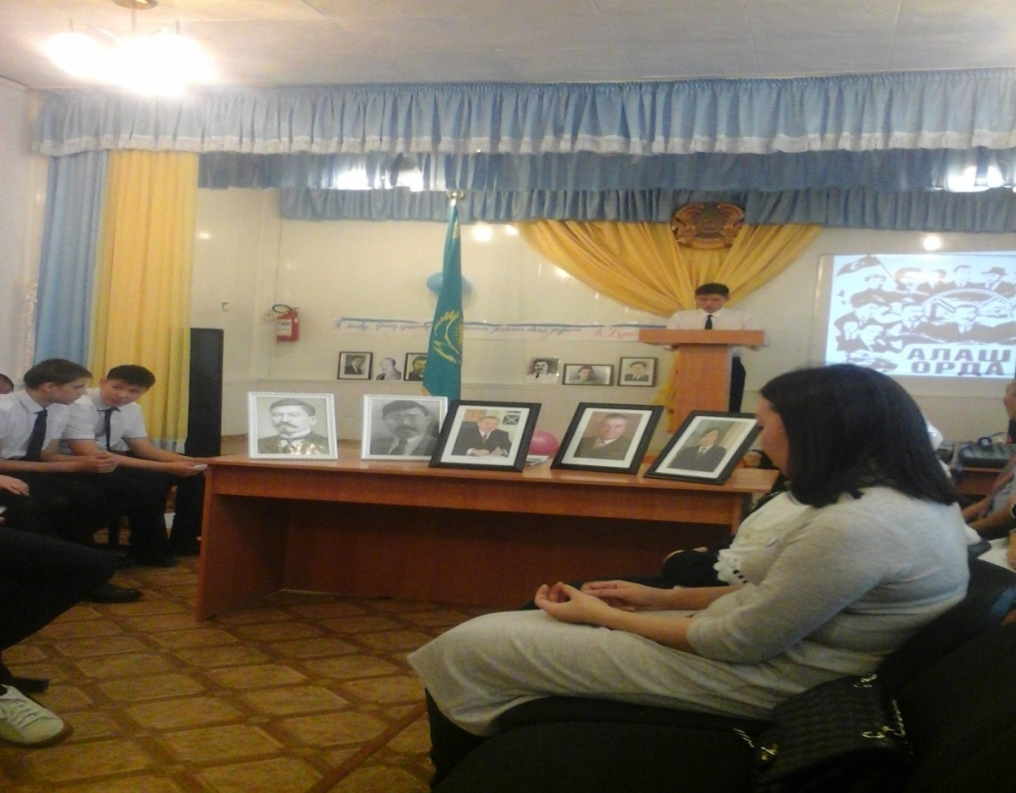
Общешкольное мероприятие посвященное к 25-летию РК «герои Алаш Орда»

Slide 15
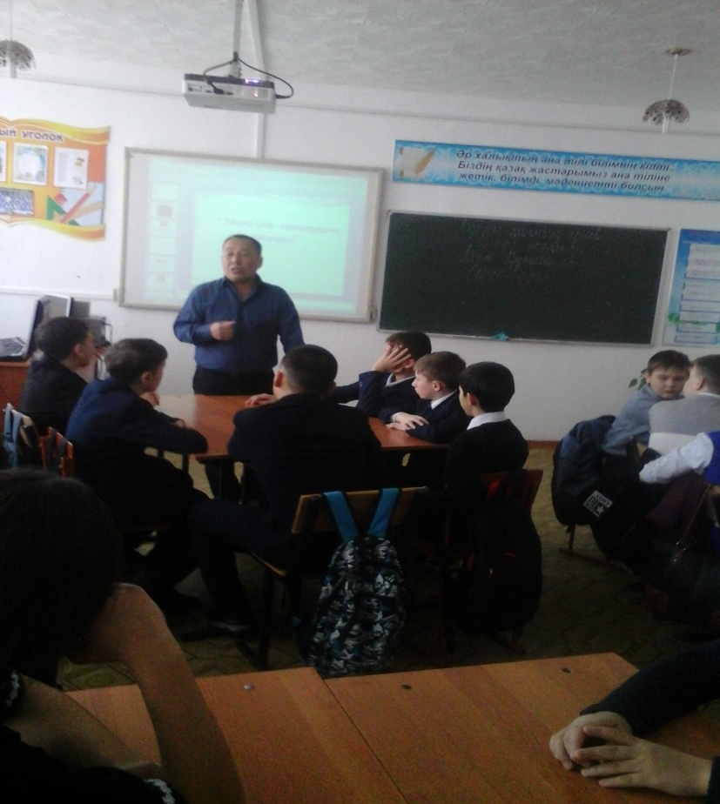
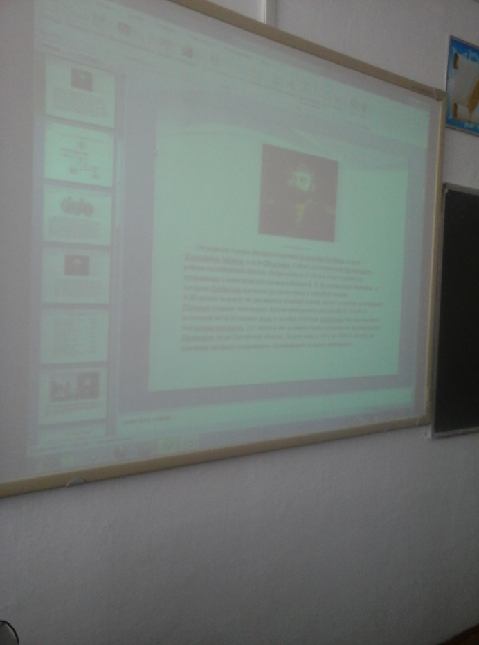
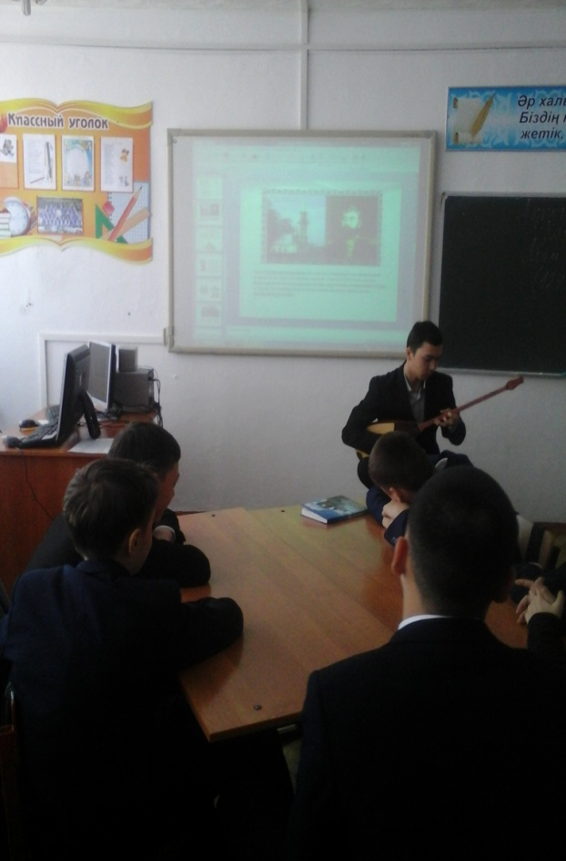
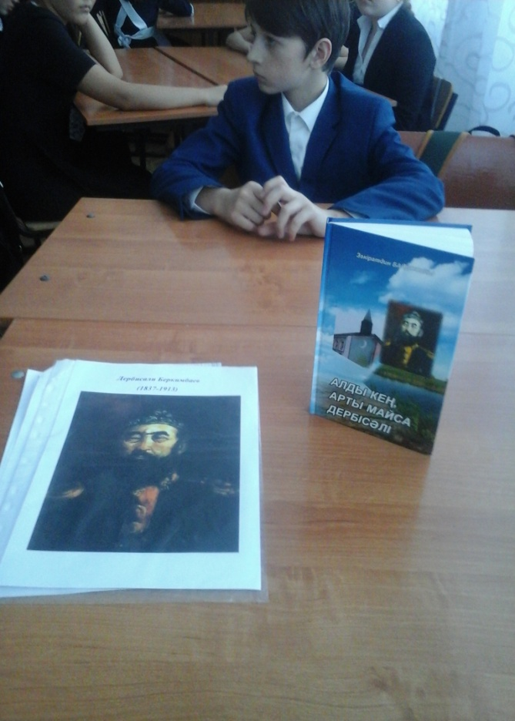
Круглый стол совместно с учителем истории Есжановым К.М. “Мәңгілік ғұмырдың ғасыры”, посвященное к 180-летию со дня рождения общественно-политического деятеля, нашего земляка, Дербисали Беркимбаева.

Slide 16
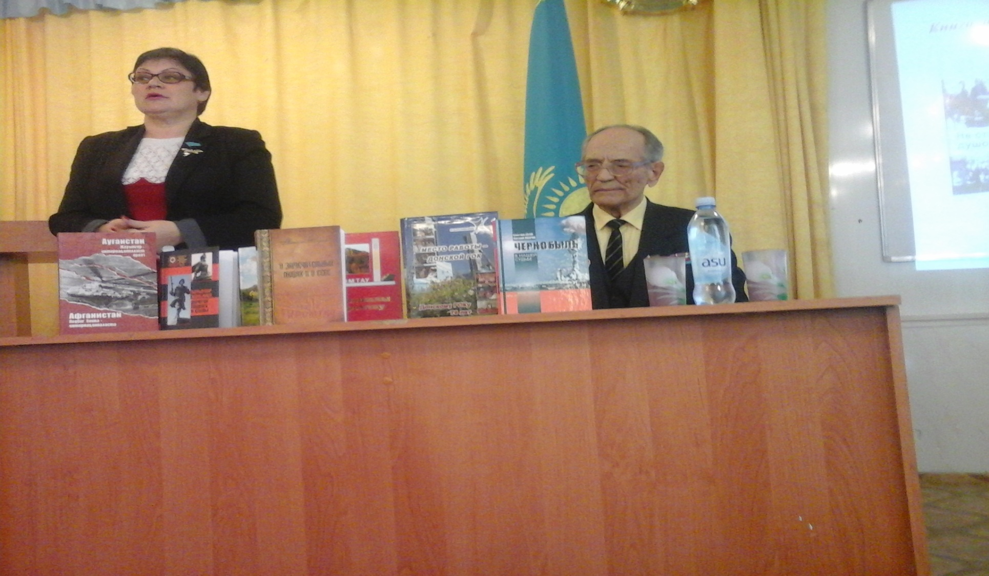
Презентация книги члена Союза журналистов Казахстана И общественного деятеля Козачок Анатолия Федоровича, «О замечательных людях и о себе».

Slide 17
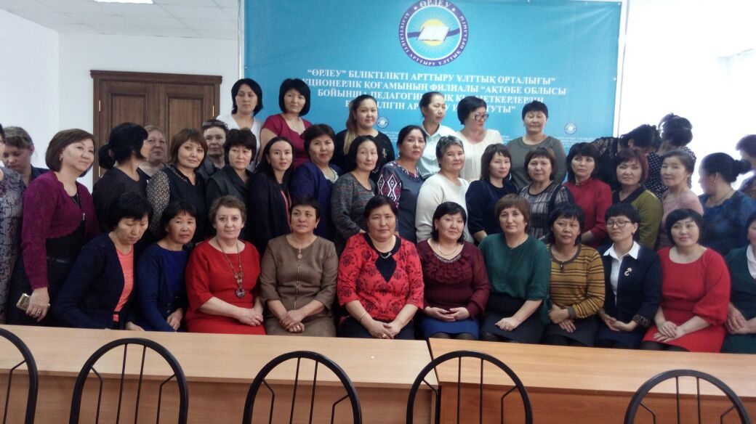
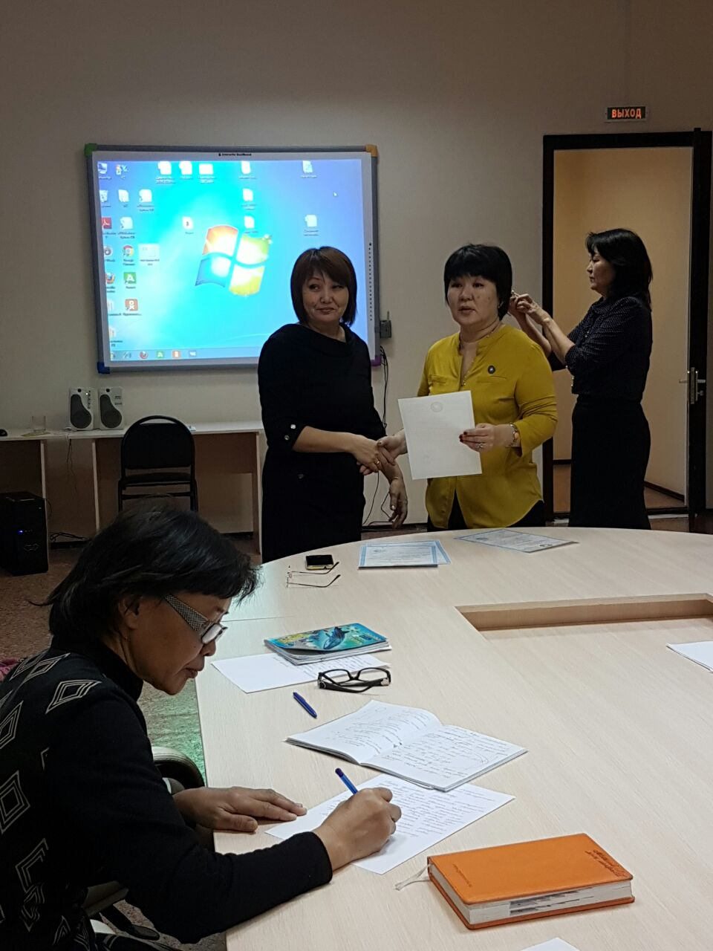
на Курсах Повышение квалификации В г.Актобе

Slide 18
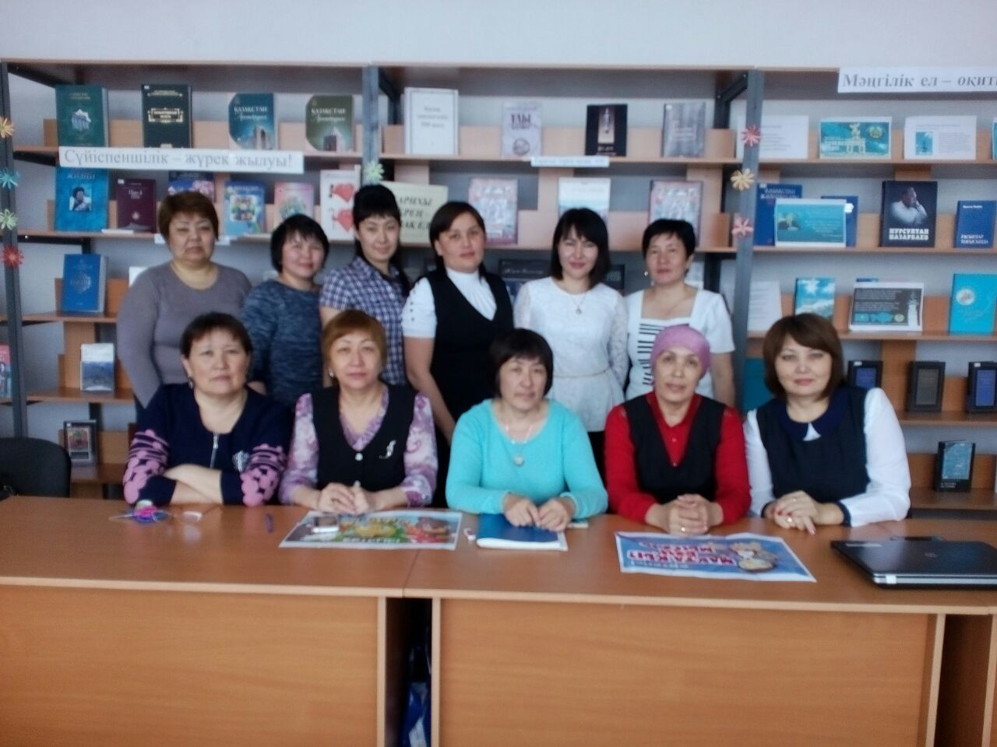
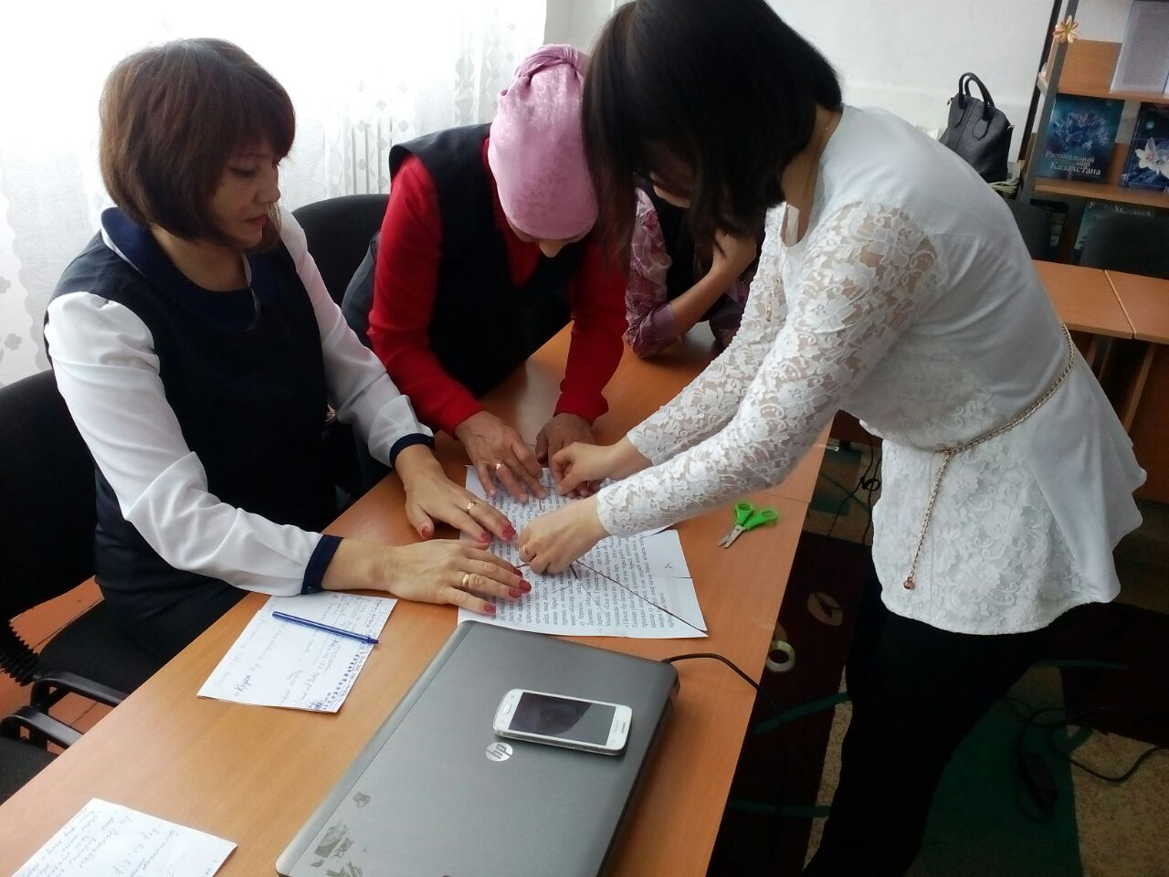
Участие в районном семинаре-практикуме «Білім беру ұйымының кітапханасы - интеллектуалдық және шығармашылық даму орталығы »

Slide 19
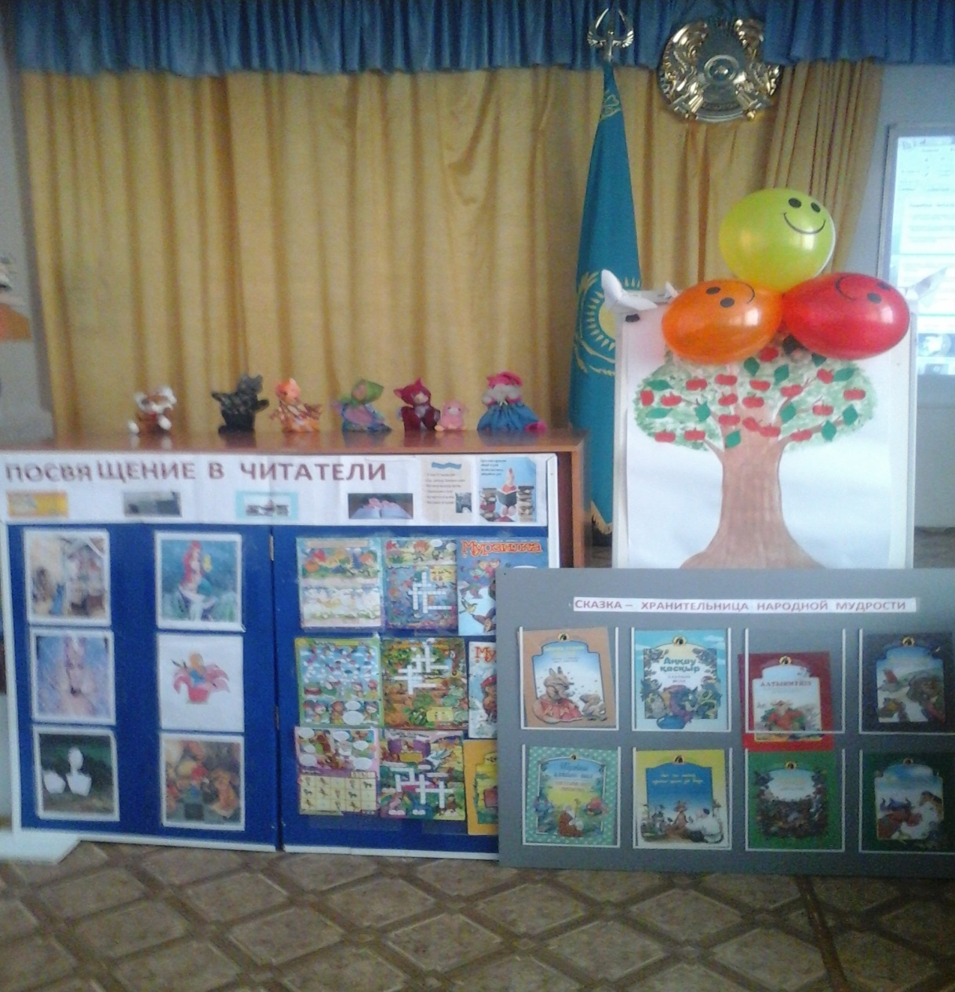
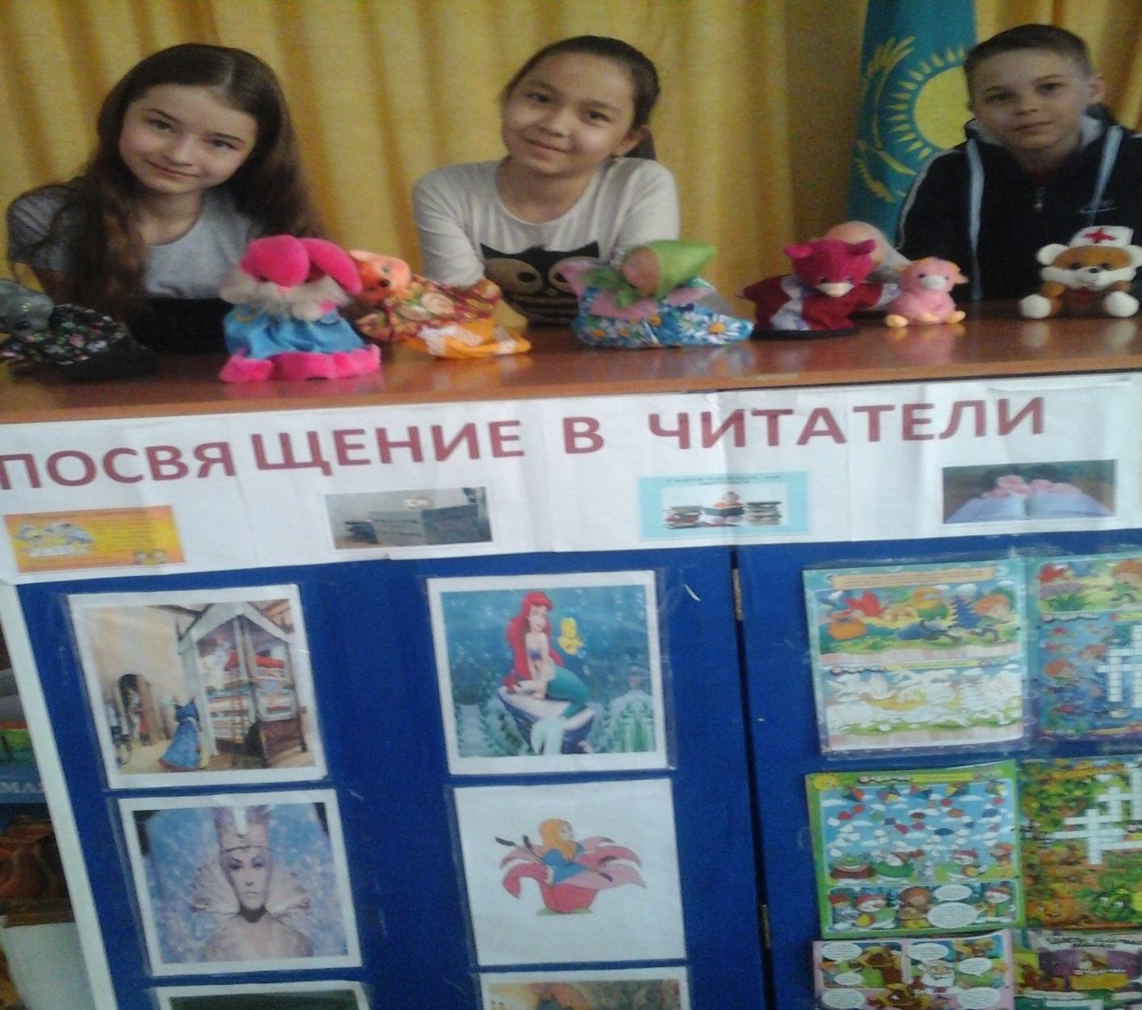
В АКТОВОМ ЗАЛЕ ГИМНАЗИИ актив библиотеки ПРОВЕЛИ Ежегодное МЕРОПРИЯТИЕ «Посвящение в читатели» для первоклассников

Slide 20
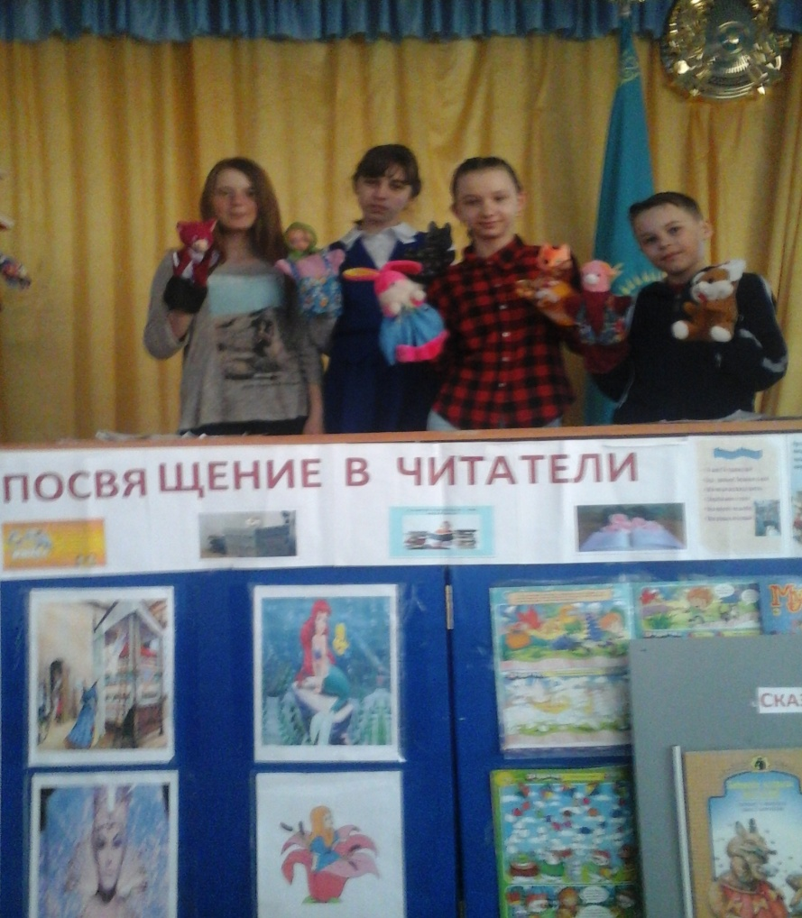
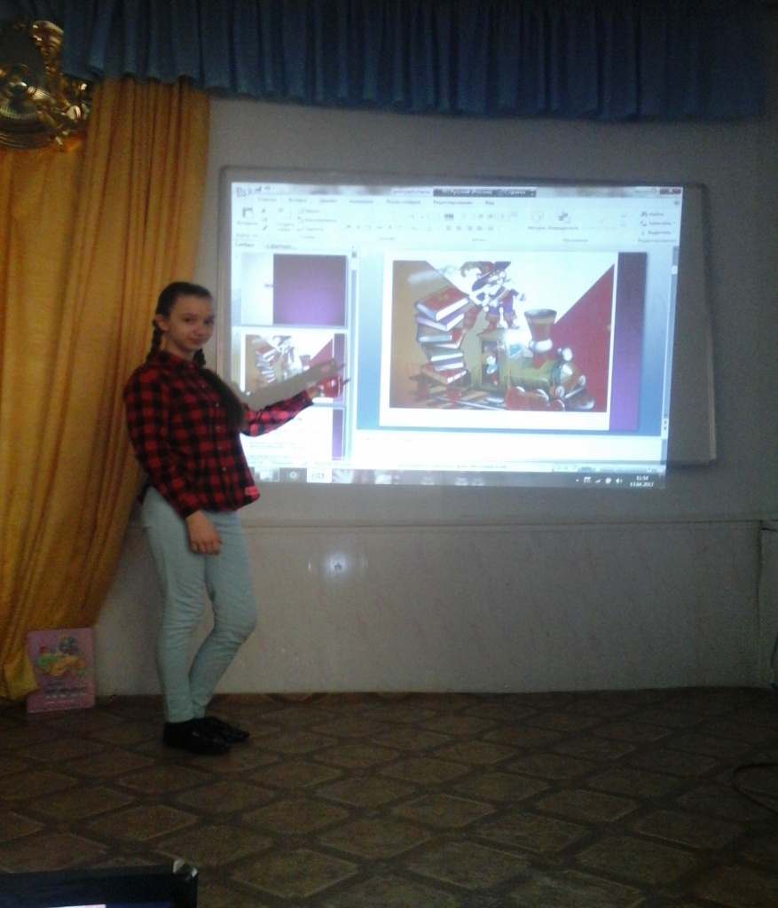
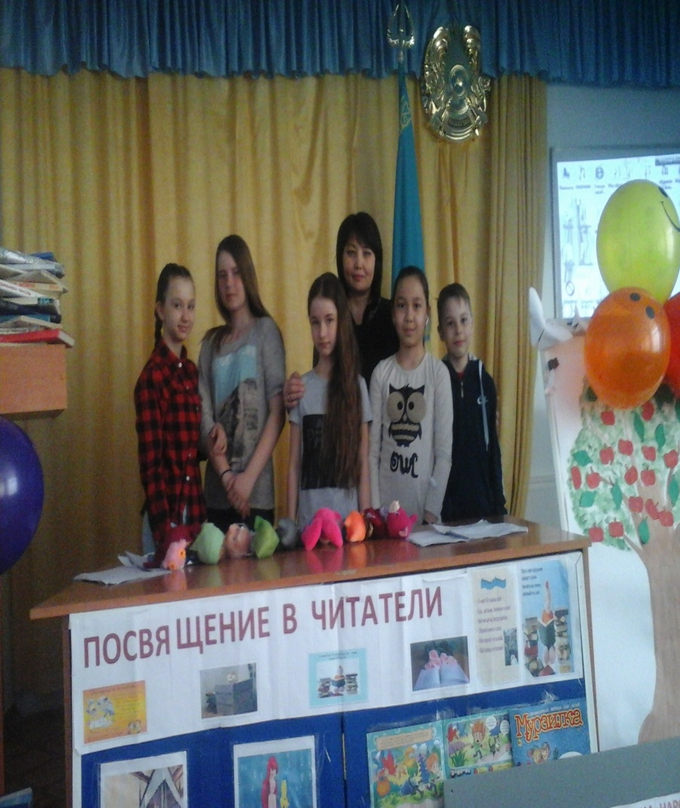
Актив библиотеки, это учащиеся 4 «б» и 7 «б» классов, показали кукольное представление «Мы любим книги очень-очень», презентацию «Посвящение в читатели», провели викторину и игру с первоклассниками.

Slide 21
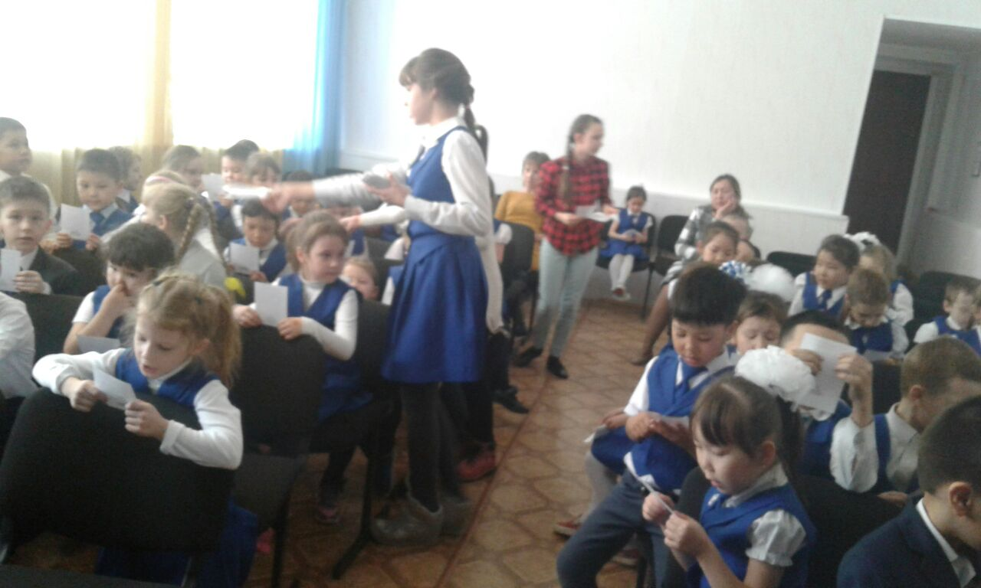
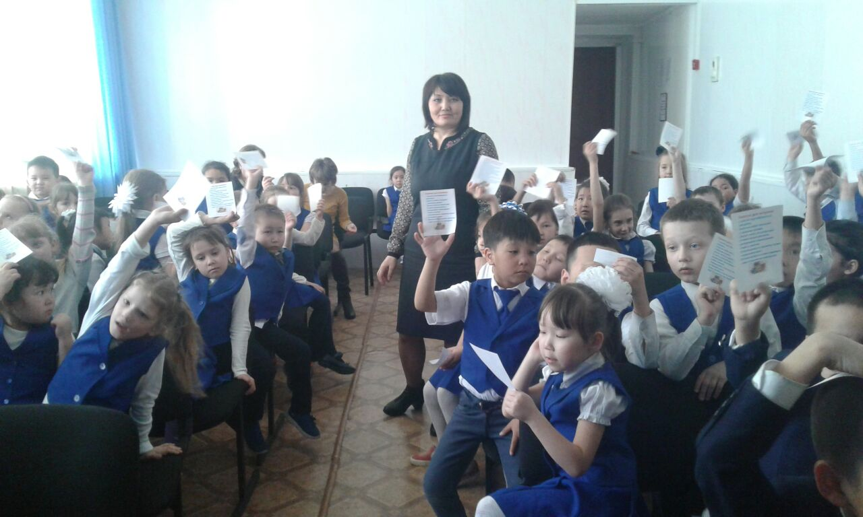
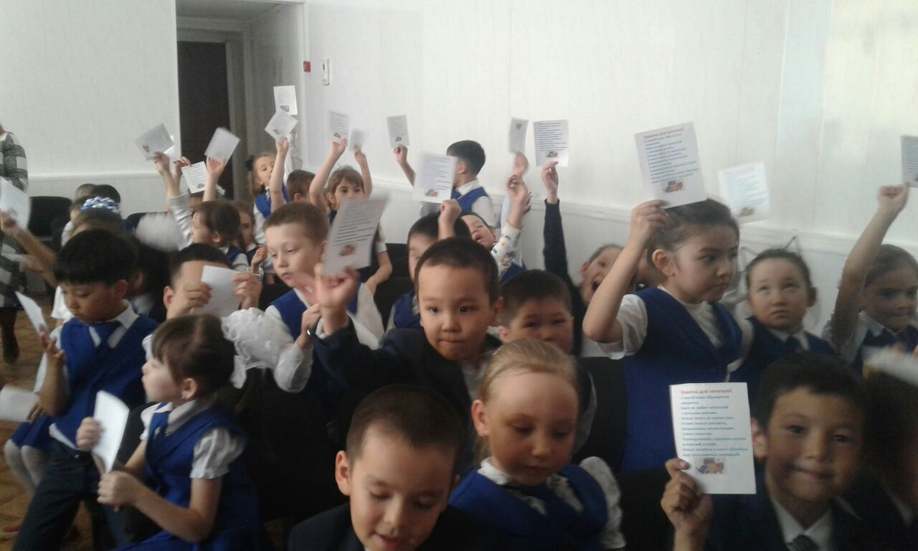
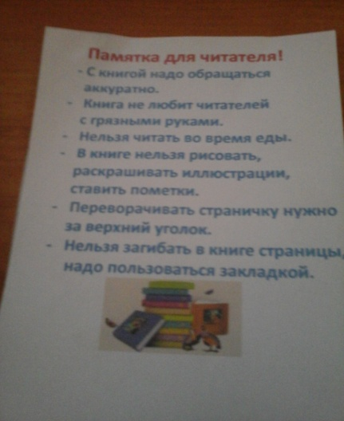
Ура! Мы читатели библиотеки! В ЗАВЕРШЕНИИ мероприятия Всем первоклассникам вручили «Памятки для читателя».

Slide 22
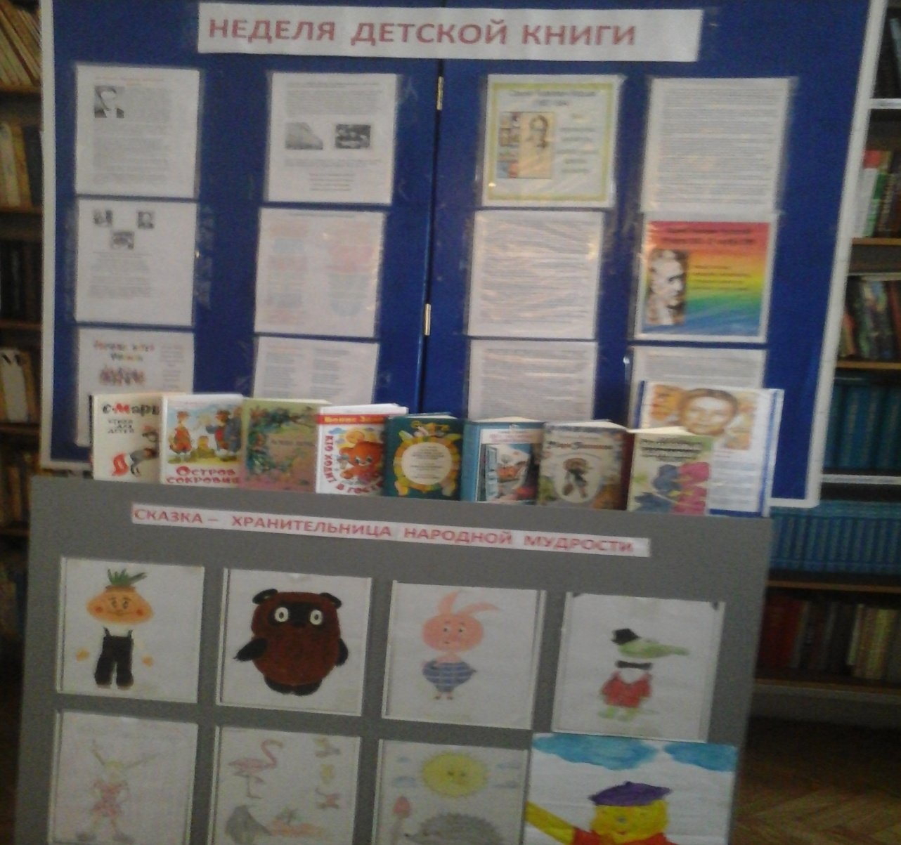
В АПРЕЛЕ в гимназии проводилась «НЕДЕЛя ДЕТСКОЙ КНИГИ»

Slide 23
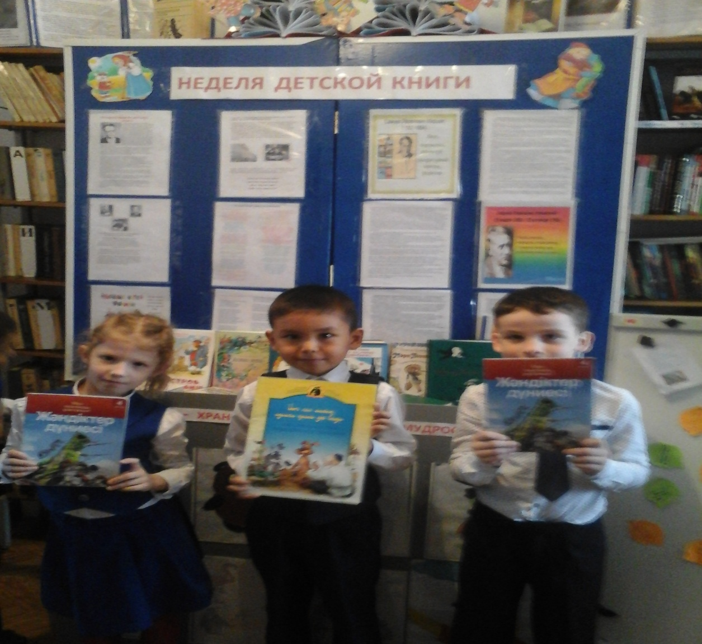
В течении недели в Библиотеку были приглашены ученики 1-4 классов, с ними были проведены конкурсы, викторины на тему произведений детских писателей и поэтов. Лучшие ребята были отмечены Похвальными грамотами.

Slide 24
АКЦИЯ «ПОДАРИ КНИГУ БИБЛИОТЕКЕ ГИМНАЗИИ!»
С 11 мая по 27 мая в гимназии №2 проводится благотворительная некоммерческая акция «Подари книгу библиотеке гимназии!». Она организована библиотекой гимназии.
Наша библиотека — организатор мероприятия, приглашает преподавателей, родителей и учащихся принять участия в акции.
-Традиции меценатства и дарений в библиотечном деле существовали всегда. Современная литература и шедевры классики пользуются огромной популярностью, а библиотеки сегодня сочетают привычные книги и электронные издания, которые дополняют друг друга. Однако и сегодня главной проблемой всех библиотек является пополнение книжного фонда новейшей современной книгой. Количество новых книг в библиотеках пока мало по сравнению с возрастающим на них спросом. Дары читателей, благотворительная помощь и пожертвования являются значительным источником пополнения фондов.
-В домашней библиотеке каждого из вас есть замечательные новые, но уже прочитанные вами книги. Подарите их библиотеке гимназии. Здесь они обретут благодарных читателей. Библиотека с радостью примет книги по всем отраслям знания. Подаренной литературой смогут воспользоваться 576 читателей, ведь именно столько человек является пользователями библиотеки.
Мы призываем «подарить вторую жизнь» прочитанным книгам.
- Библиотека с благодарностью примет произведения классиков мировой художественной литературы, современных авторов, детских писателей, справочные и энциклопедические издания, научно-популярную литературу, периодические издания на традиционных и электронных носителях.

Slide 25
В МАЕ В ГИМНАЗИИ ПРОВодится акция: «ПОДАРИ книгу библиотеке гимназии»
Уважаемые родители!
Ваш ребенок перешел в другой класс, а учебник остался. Подарите их библиотеке гимназии!
Всех желающих подарить новую книгу или учебник, ждём в библиотеке гимназии.
Заранее благодарны!

Slide 26
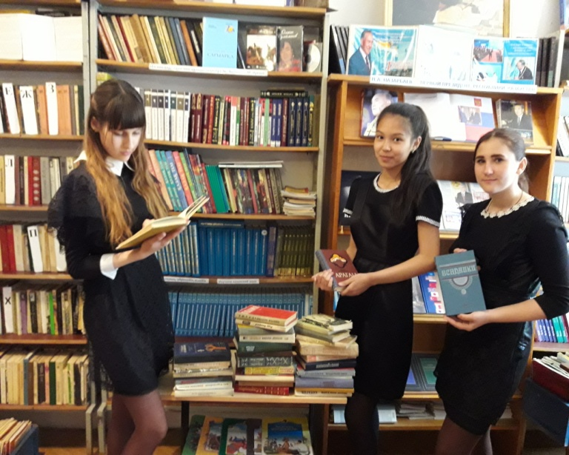
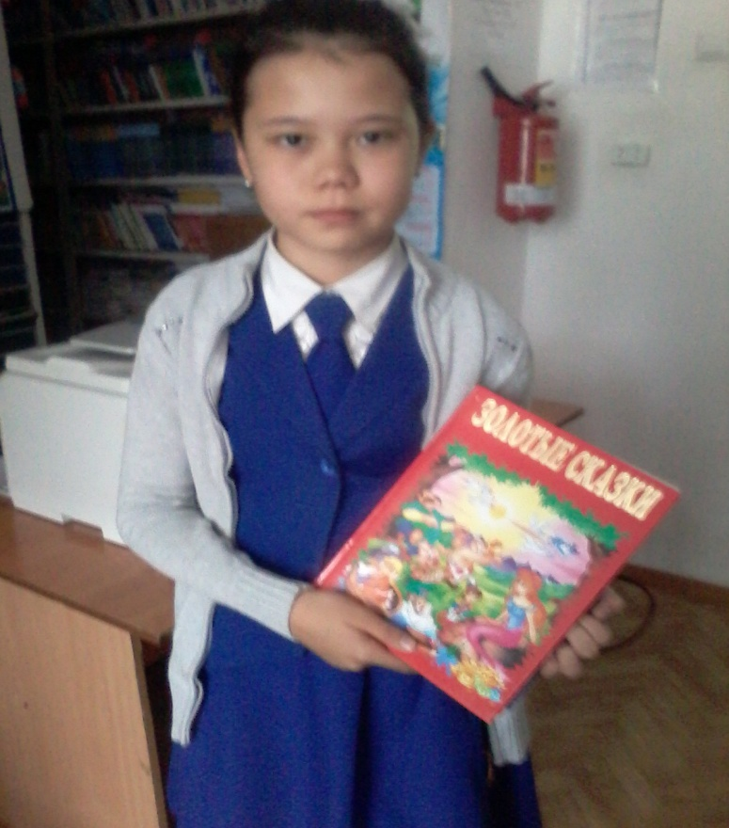
Участники акции «ПОДАРИ книгу ШКОЛЬНОЙ БИБЛИОТЕКЕ» учащиеся 10 «б», 5 «Б» и 9 «а» классов

Slide 27
КНИЖНЫЙ ФОНД ХРОМТАУСКОЙ ГИМНАЗИИ № 2

Slide 28
Основными задачами школьной библиотеки является обеспечение учебно-воспитательного процесса и самообразования путем библиотечно-библиографического и информационного обслуживания учащихся, родителей и педагогического коллектива; формирование у школьников информационной культуры и культуры чтения; комплектование фонда печатных изданий и электронных носителей; организация комфортной библиотечной среды. Книжный фонд библиотеки состоит из учебной, художественной, методической и отраслевой литературы и содержит 17587 экземпляров изданий.
70% - осн. фонд; 30% - уч.фонд

Slide 29
Основной книжный фонд библиотеки расставлен по таблице ББК.
Имеются полочные разделители. Неотъемлемой частью библиотеки являются книжные выставки.
Книжные выставки – это визитная карточка библиотеки. В нашей библиотеке существует несколько типов книжных выставок:
тематические выставки;
выставка книжных новинок;
выставки к юбилейным датам;
выставка периодических изданий
Работают постоянные выставки: «Символика нашего государства» - содержит материал о флаге, гимне и гербе нашей страны. «В судьбе природы – наша судьба…» - об охране окружающей среды, об исчезающих животных, о заповедниках. Материал для изучения государственного языка собран в выставке под названием «Қазақ тілің оқиық, үйренейік, білейік...». «Тәуелсіздік жолы - тарихи жол» - содержит материал об истории казахского народа, «Культурное наследие» о знаменитых людях Востока. Дополнительно оформлена выставка «Самопознание», содержащая материал по этому предмету.

Slide 30
Учебный фонд библиотеки составляют 6431 экземпляров учебников. Это учебники казахстанских издательств «Атамура», «Мектеп» и «Алматыкітап». Объем учебного фонда на одного учащегося выглядит так: 1 ступень – 7 учебников, что соответствует норме, 2 ступень – 10 учебников при норме 7, для учащихся 10-11 классов при норме 12 – 9 учебников.

Slide 31
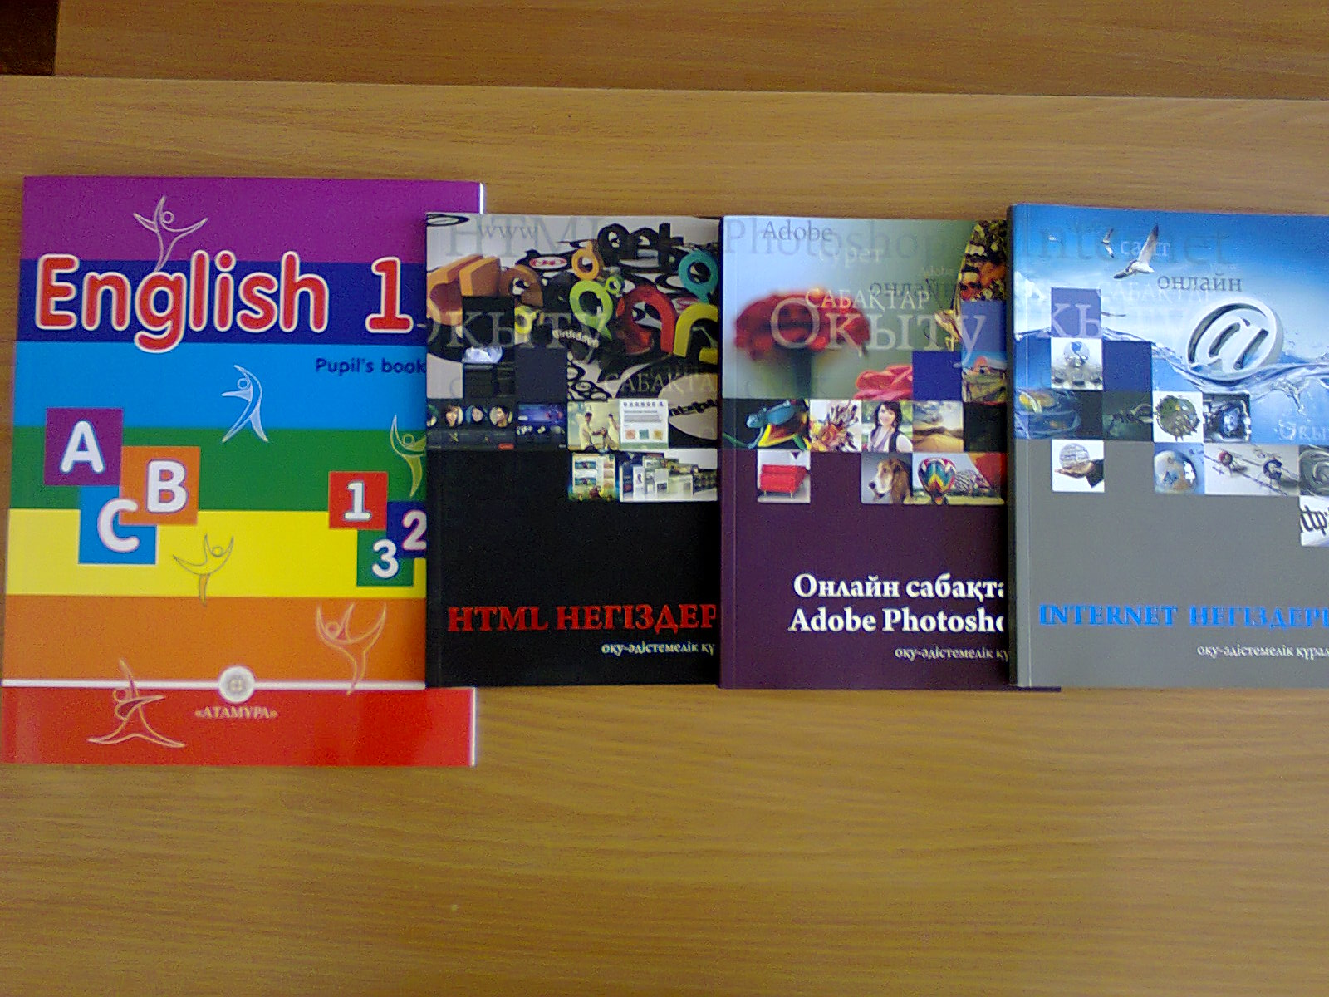
За 2016-2017 учебный год в фонд библиотеки поступило 2728 экземпляров учебников, это учебники для учащихся
1, 2, 3, 4, 7,8 классов 2014,2015,2016 годов выпуска

Slide 32
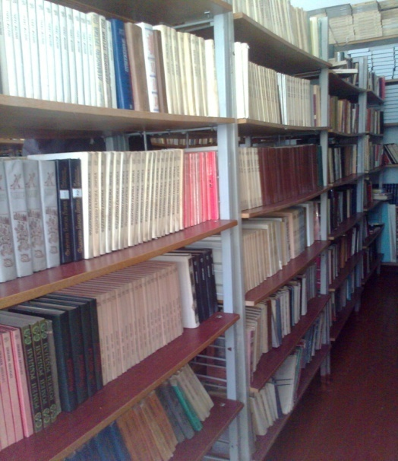
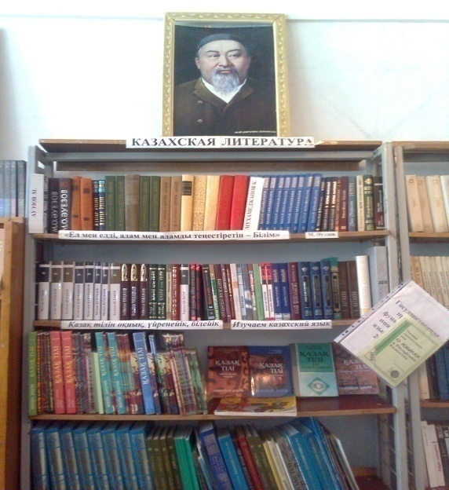
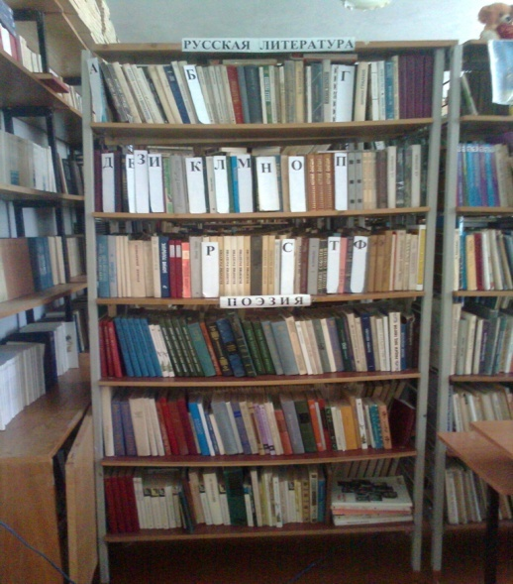
Основной фонд библиотеки составляют 10964 экземпляров печатных изданий: художественная литература, по отраслям знаний, методическая и электронная. Художественная литература в фонде разделена на несколько разделов: «Казахская литература», «Русская литература», и «Зарубежная литература». Такая расстановка литературы облегчает учащимся поиск необходимого произведения. Художественной литературы в фонде достаточное количество, для обеспечения учебного процесса программной литературой. Литература по отраслям знаний расставлена в соответствии таблице ББК, к ней также практикуется свободный доступ. Качество отраслевой литературы оставляет желать лучшего, т.к. фонд довольно долгое время не пополнялся новыми изданиями.

Slide 33
Помимо обеспечения учащихся учебниками в библиотеке ведется работа по формированию у детей библиотечно-библиографических навыков: для этого в нашей библиотеке практикуется свободный доступ к основному фонду, периодическим изданиям, и в процессе работы, прививаются навыки самостоятельной работы со справочниками, энциклопедиями.

Slide 34
Имеются в фонде и электронные учебники по казахскому, английскому языкам. Электронные учебники находятся в библиотеке и предоставляются для пользования педагогам и ученикам, как в библиотеке, так и в кабинетах школы.

Slide 35
Материально-техническая база библиотеки
Этаж - II
Общая площадь – 55,5 кв.м
Абонемент и читальный зал совмещен
Посадочных мест – 5
Книгохранилище - 1

Slide 36
Компьютер. Принтер. Сканер.

Slide 37
ИТОГОВЫЙ МОНИТОРИНГ БИБЛИОТЕКИ ГИМНАЗИИ ЗА IV (I, II, III, IV) ЧЕТВЕРТИ

Slide 38
1 четверть
По дневнику библиотеки
Всего читателей - 91
Посещаемость - 440
Книговыдача – 297

Slide 39
2 четверть
По дневнику школьной библиотеки
Всего читателей -163
Посещаемость - 726
Книговыдача -590

Slide 40
3 четверть
По дневнику школьной библиотеки
Всего читателей - 245
Посещаемость - 1039
Книговыдача - 944

Slide 41
4 четверть
По дневнику школьной библиотеки
Всего читателей - 45
Посещаемость - 149
Книговыдача -190

Slide 42
Всего читателей за год – 544 Посещаемость за год – 2354 Книговыдача за год - 1490

Slide 43
Классы | Кол-во учащихся | Кол-во учебников в фонде | Обеспеченность
1 классы | 70 | 694 | 85%
2 классы | 64 | 228 | 48,5
3 классы | 71 | 1352 | 100%
4 классы | 93 | 593 | 100%
5 классы | 52 | 638 | 100%
6 классы | 61 | 530 | 100%
7 классы | 37 | 304 | 80%
8 классы | 51 | 700 | 62%
9 классы | 42 | 188 | 63%
10 ЕМН | 24 | 73 | 85%
10 ОГН | 23 | 298 | 100%
11 ОГН | 17 | 300 | 100%
11 ЕМН | 19 | 533 | 100%
ИТОГО: | 624 | 6431 | 100%

Slide 44
ФОНД БИБЛИОТЕКИ
Общий фонд: 17587
Учебники: 6431
Художественная литература: 9758
Методическая литература: 1257
Электронные учебники:141

Slide 45
Мониторинг спроса читателей

